Slide 1
Gesteinskreis-lauf und Gebirgs-bildungen
Kapitel 19
Die Alpen

Slide 2
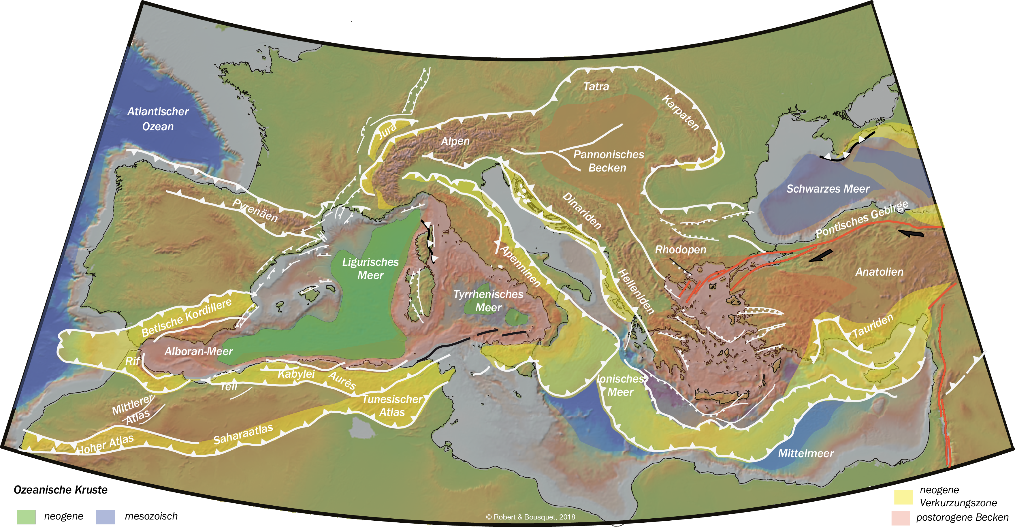
Abb. 19.1
Alpen und Mittelmeerraum. Die europäischen Alpen erstrecken sich vom Golf von Genua bis in das Wiener Becken (Pannonisches Becken). Von dort aus findet der Gebirgsbogen mit den Karpaten seine östliche Fortsetzung. Der weiß eingetragene Überschiebungsverlauf gibt die submarine Deformationsfront (Mittelmeerrücken) in den Subduktionsbereichen der Ionischen See und des östlichen Mittelmeerraumes wieder (Abb. 17.10)
Type to enter a caption.

Slide 3
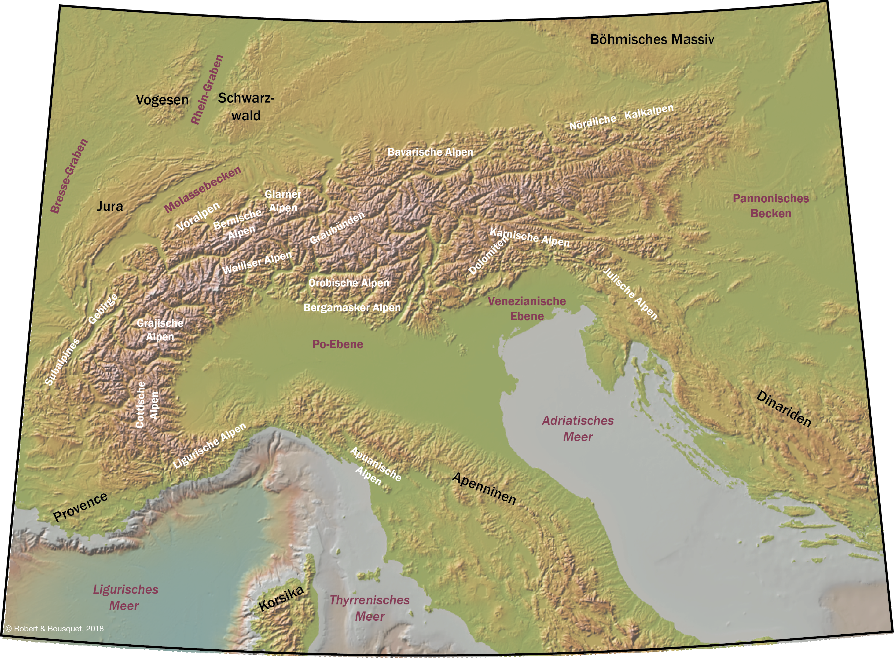
Abb. 19.2
Type to enter a caption.
Orographische Bezeichnungen der Alpen (DEM-Daten: http://www.geomapapp.org)

Slide 4
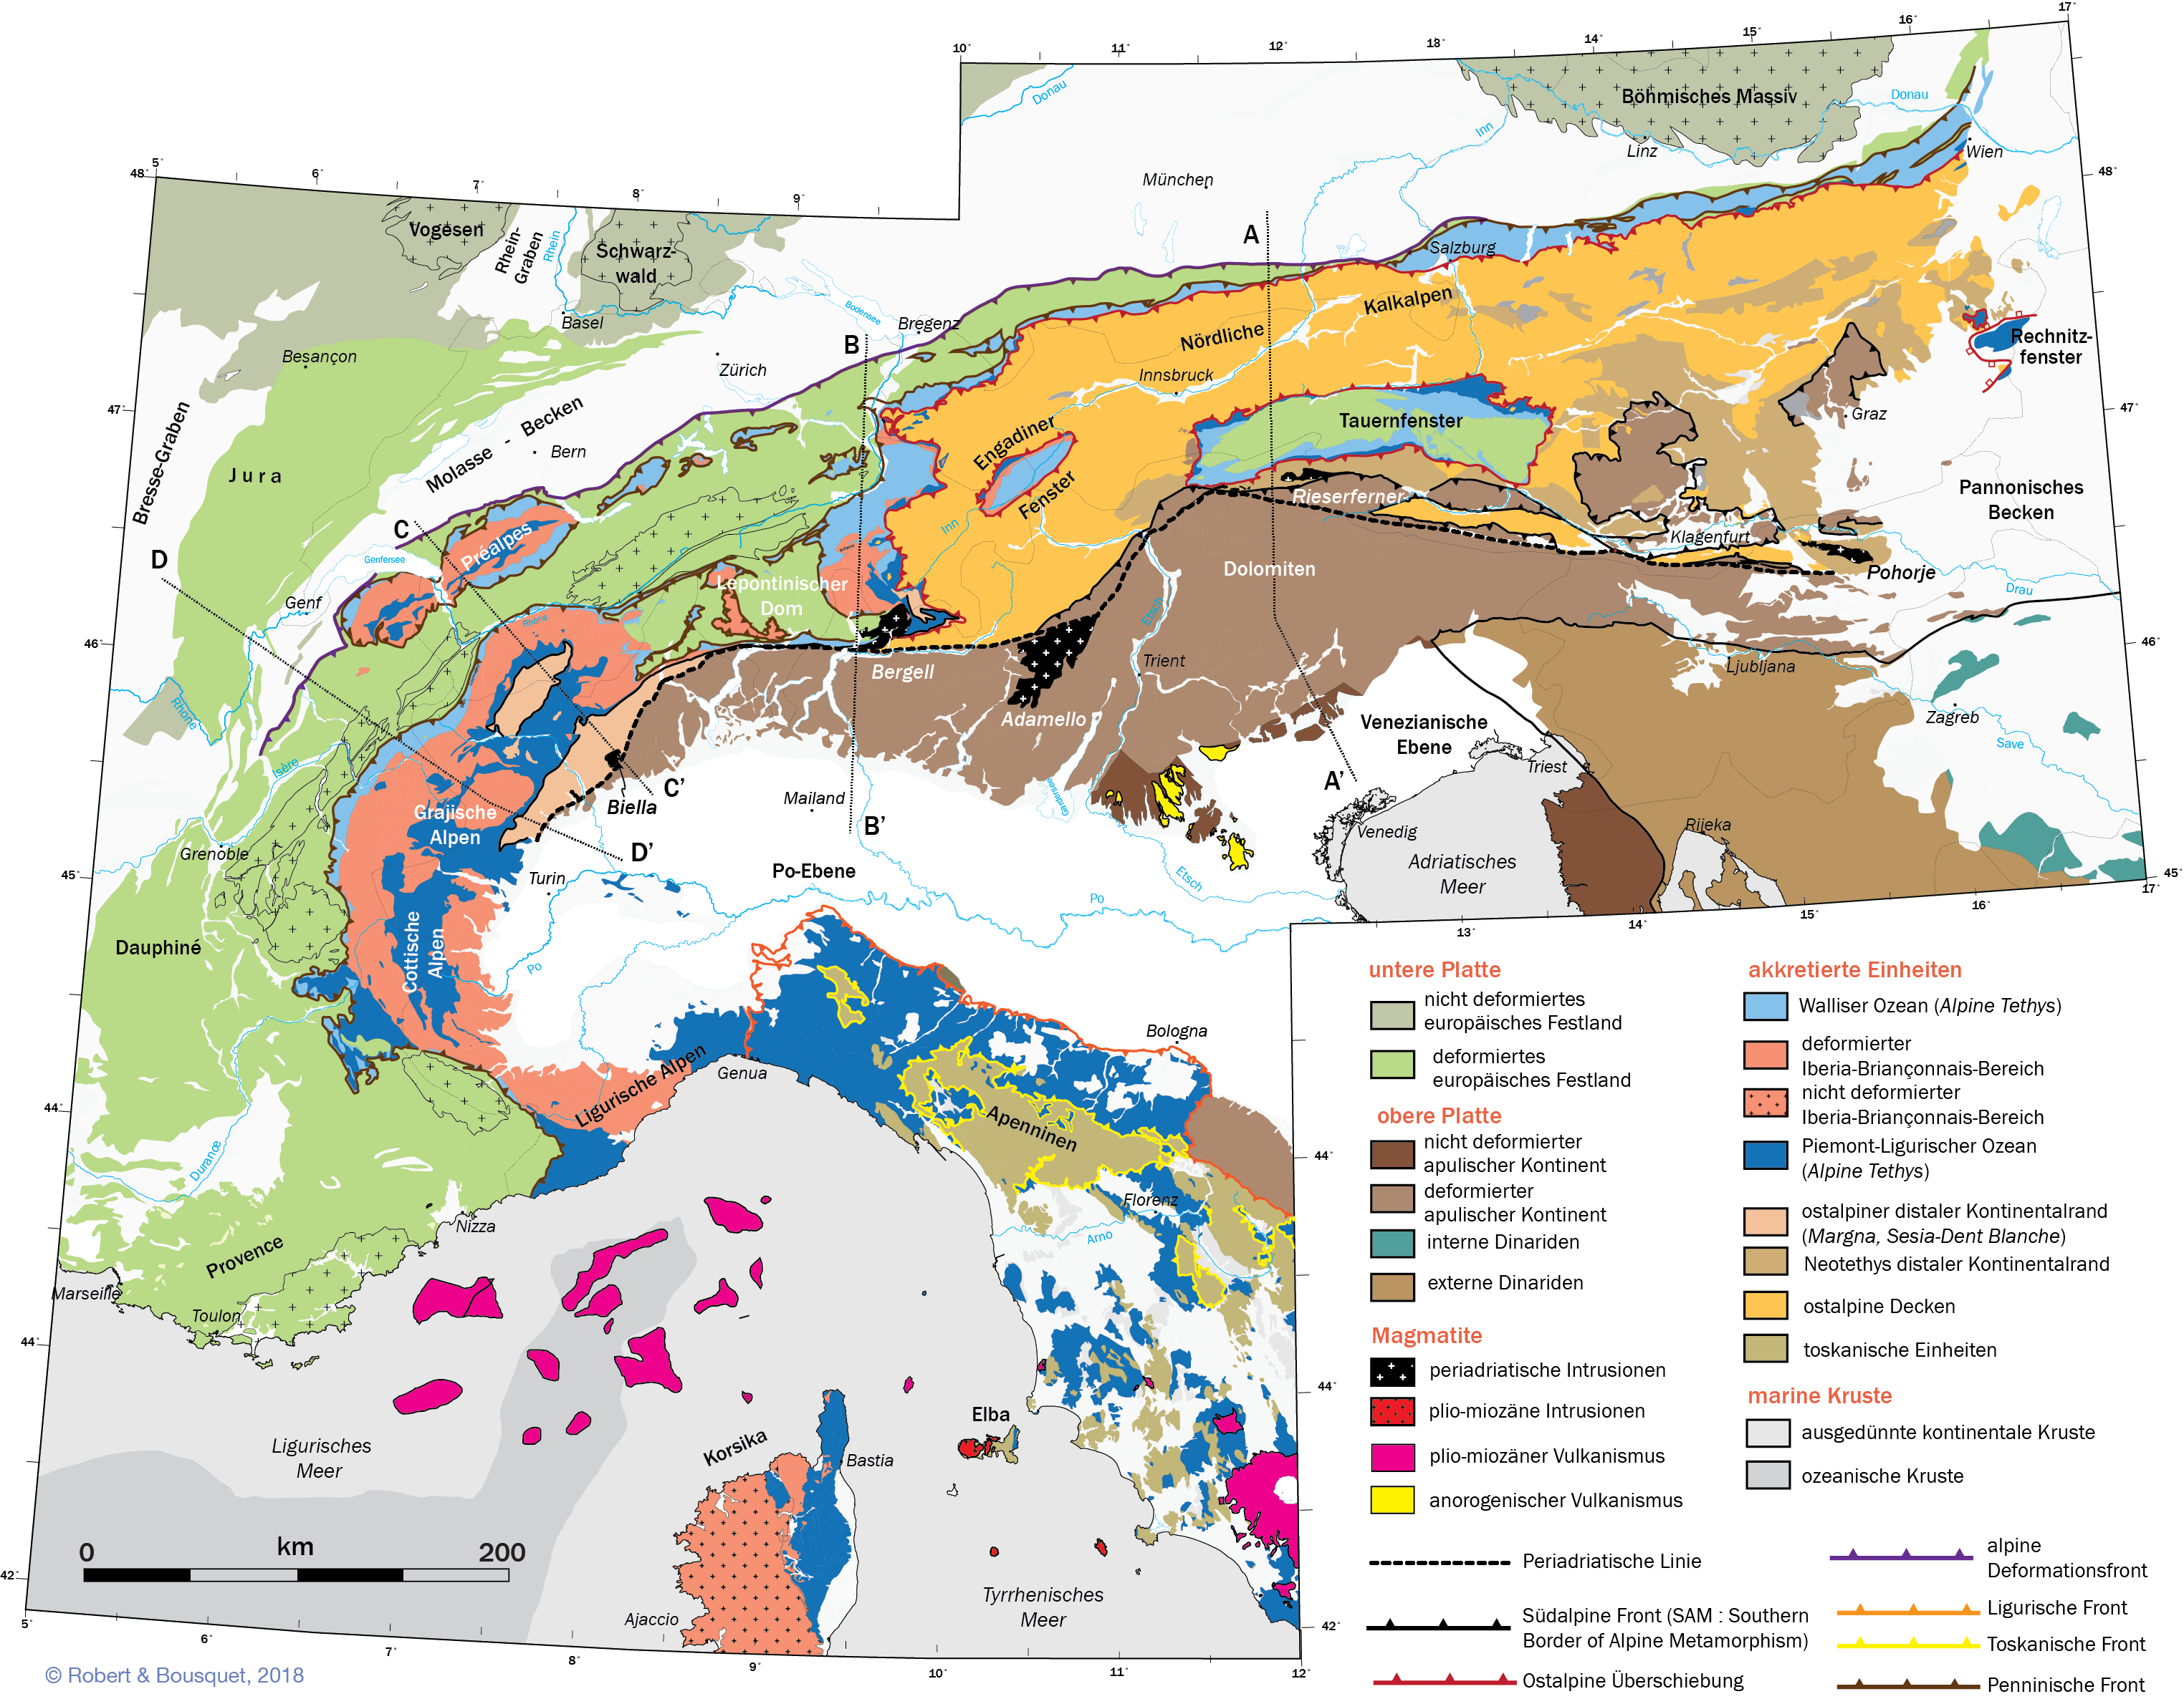
Abb. 19.3
Paläogeographische Haupteinheiten der Alpen.
Zu den Profillinien A–A’ bis D–D’ siehe Text sowie Abb. 19.8 und 19.9 (nach Bousquet et al. 2012)
Type to enter a caption.

Slide 5
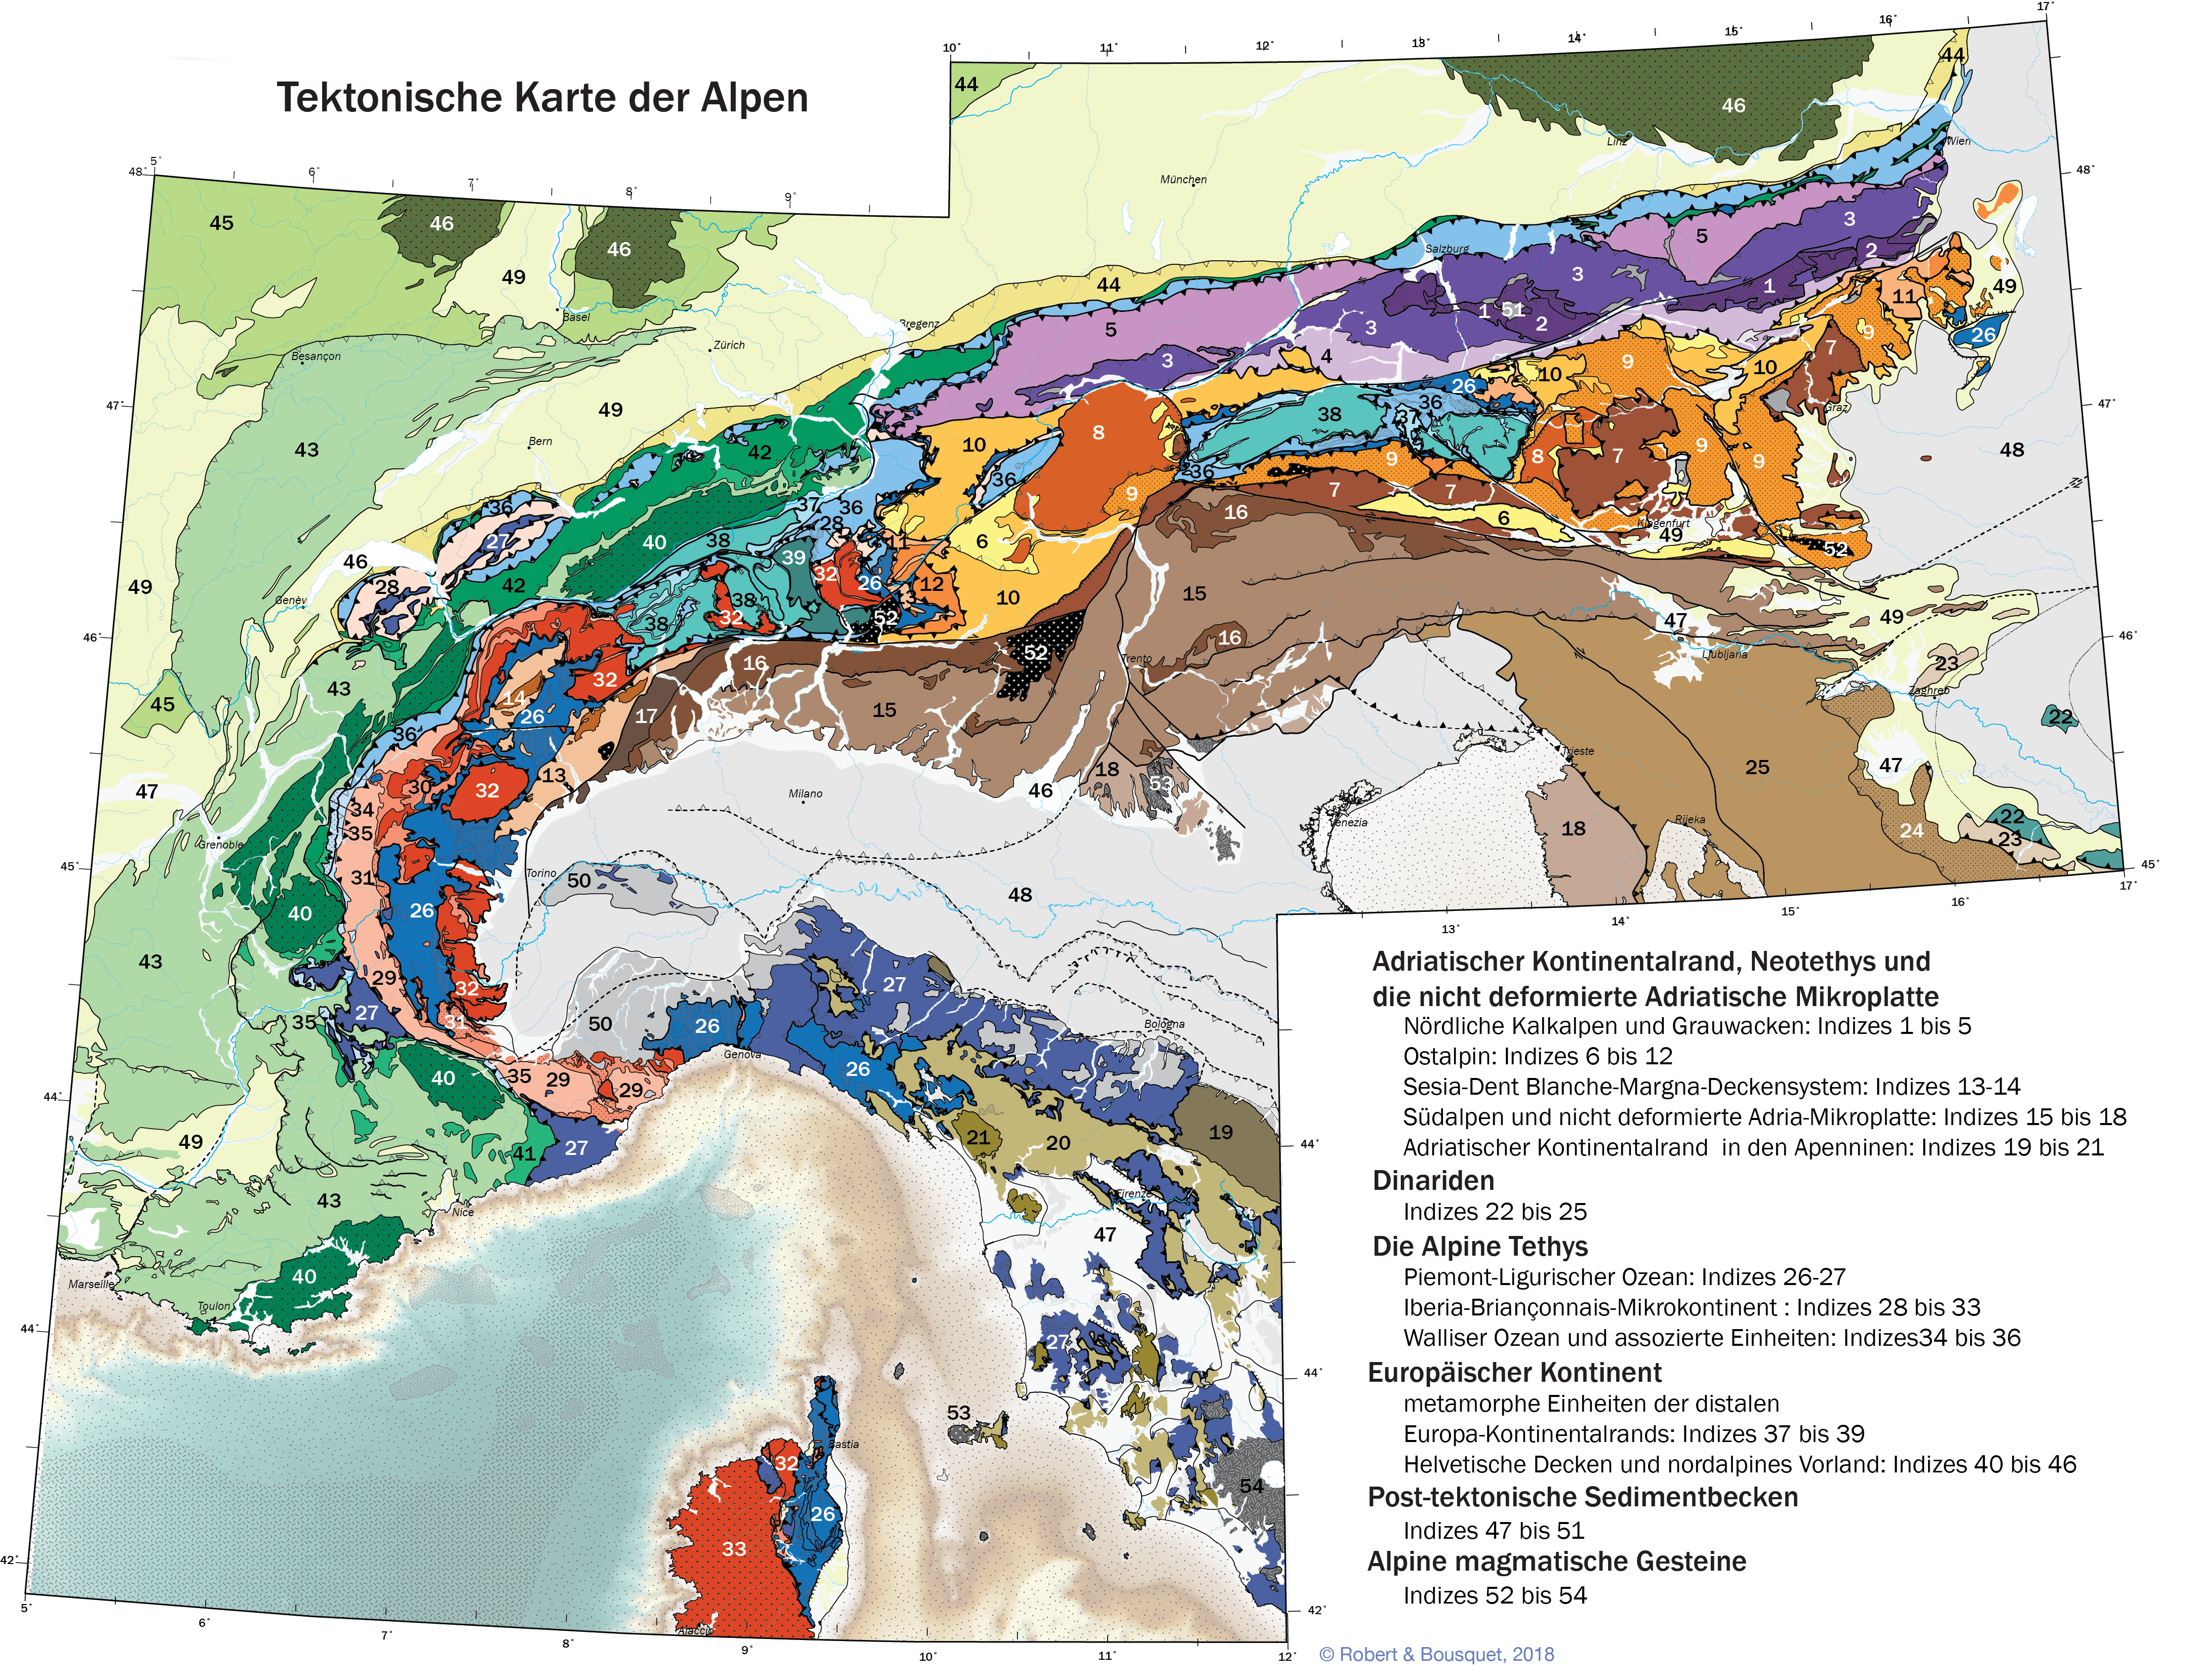
Abb. 19.4
Tektonische Übersichtskarte der Alpen und Auflistung der wichtigsten Einheiten (nach der CCGM-Karte aus Bousquet et al. 2012)
Type to enter a caption.

Slide 6
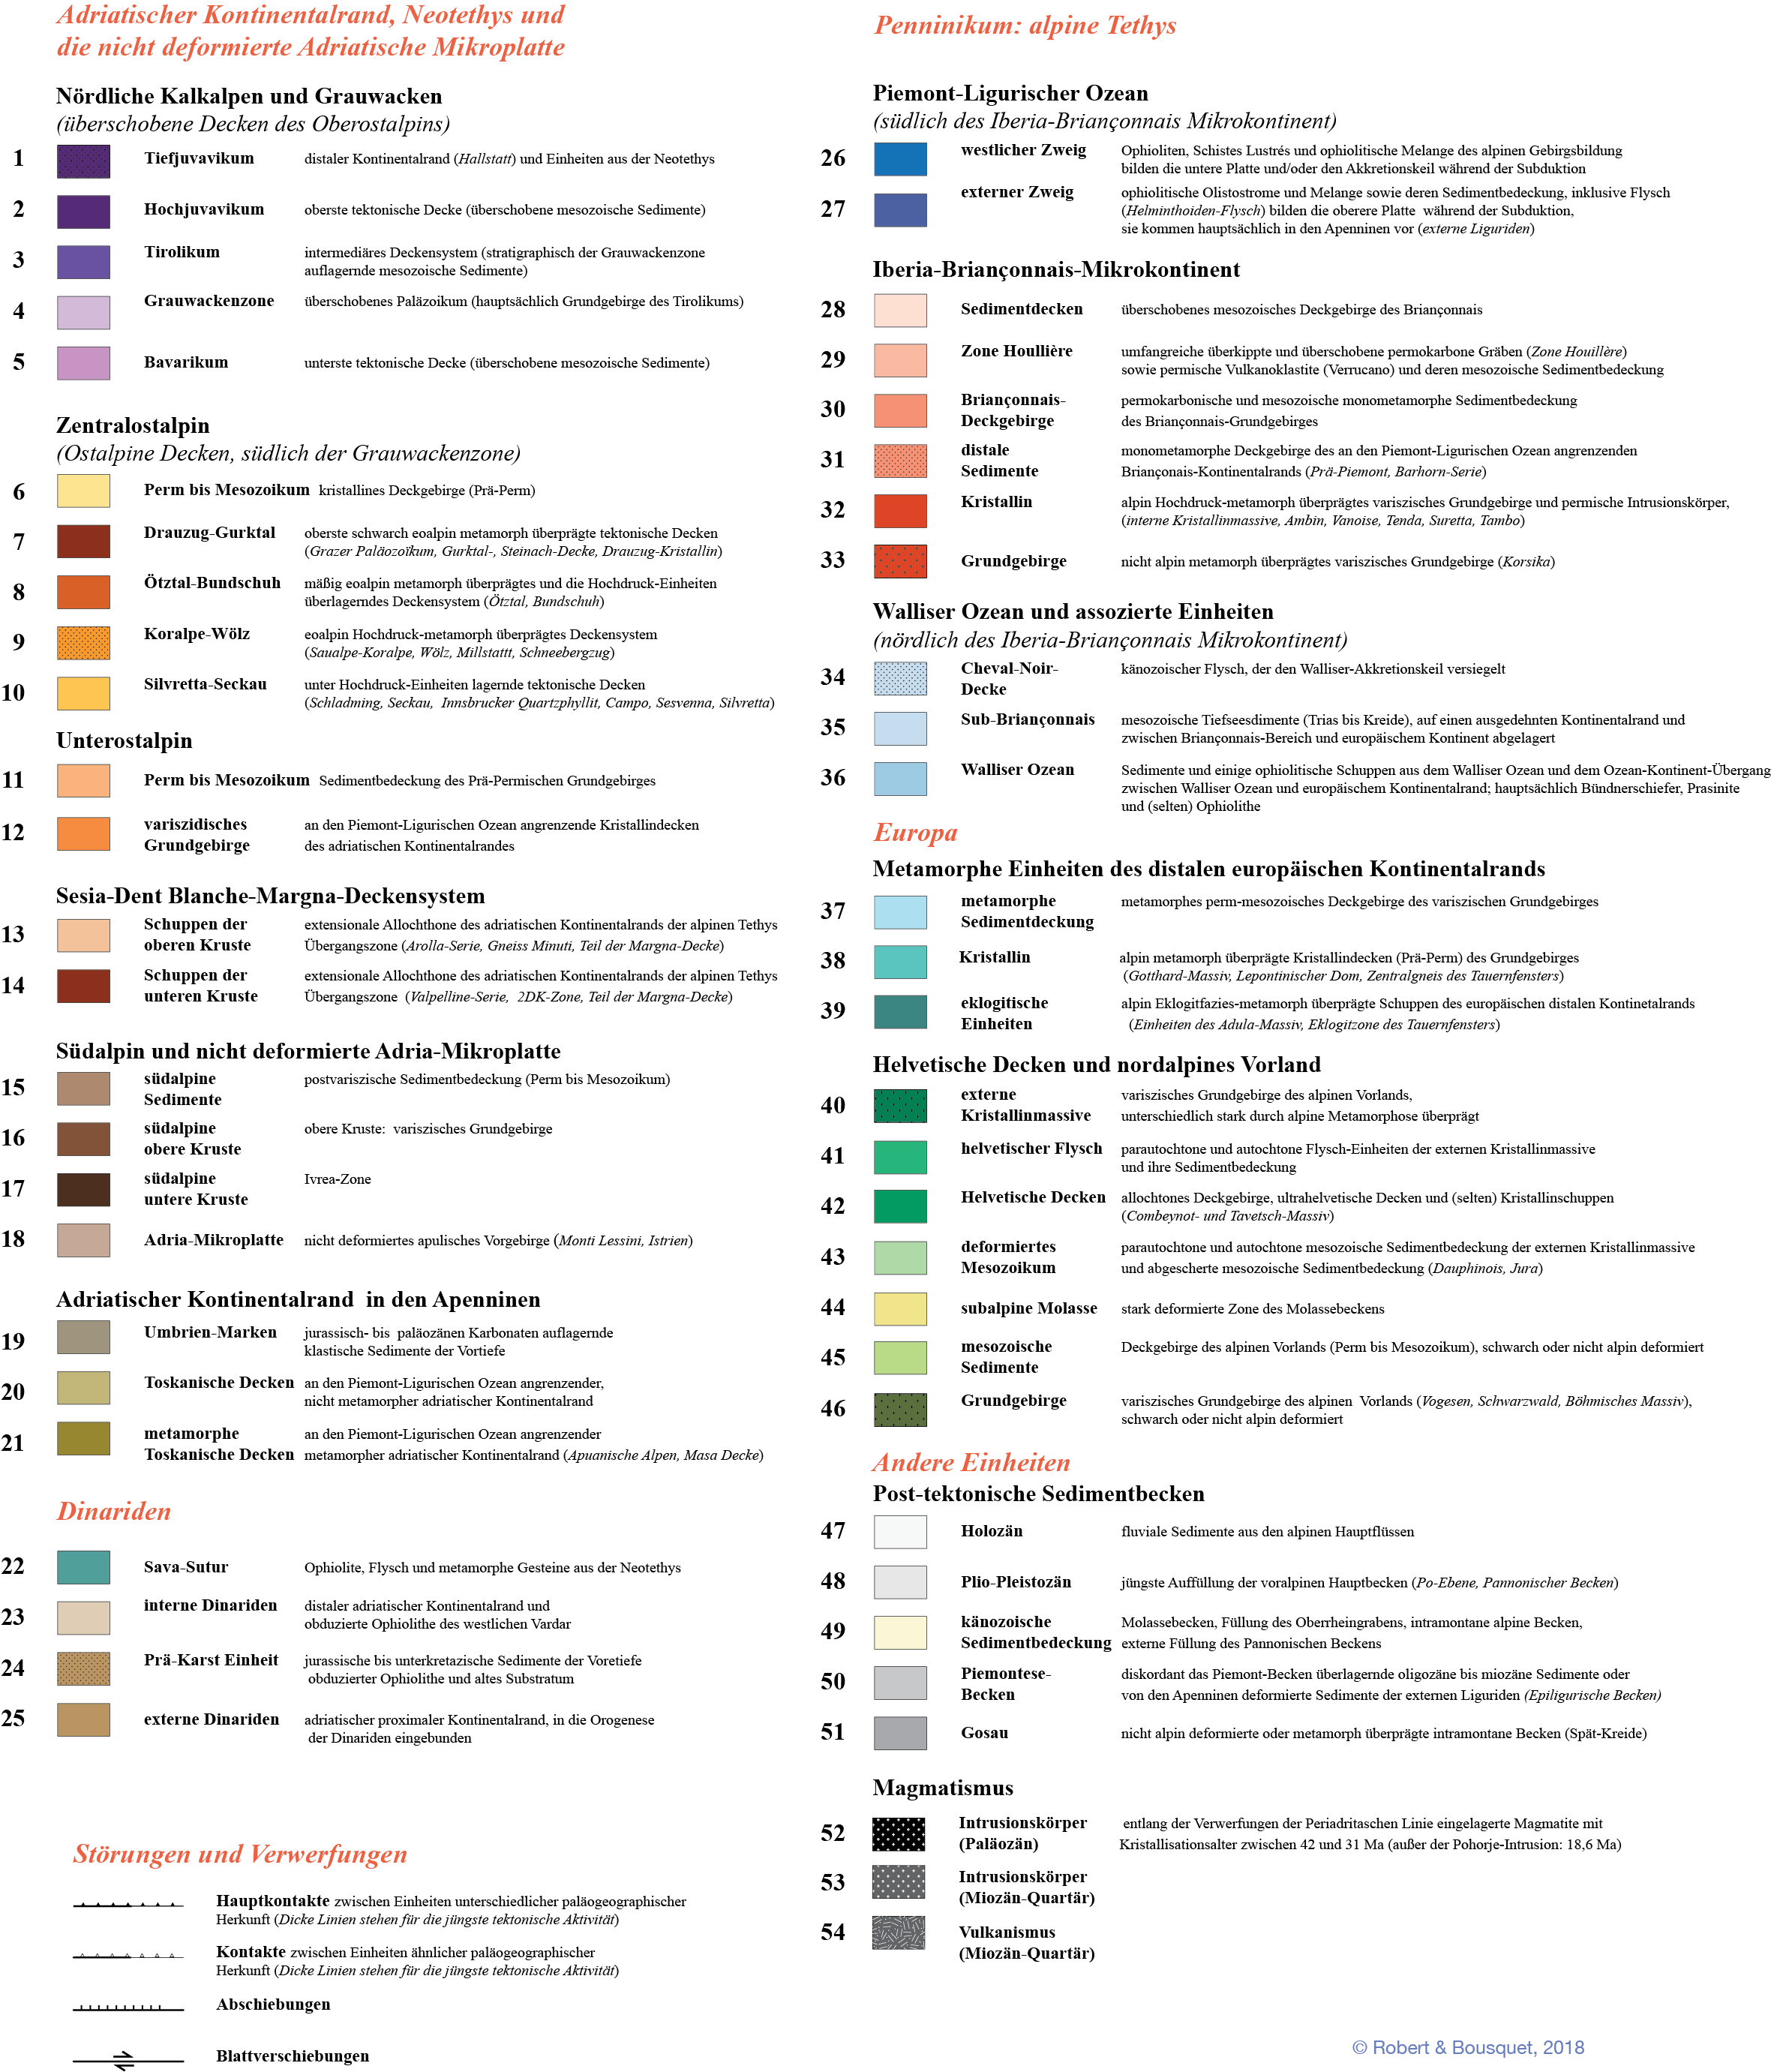
Abb. 19.4
Legend
Type to enter a caption.

Slide 7
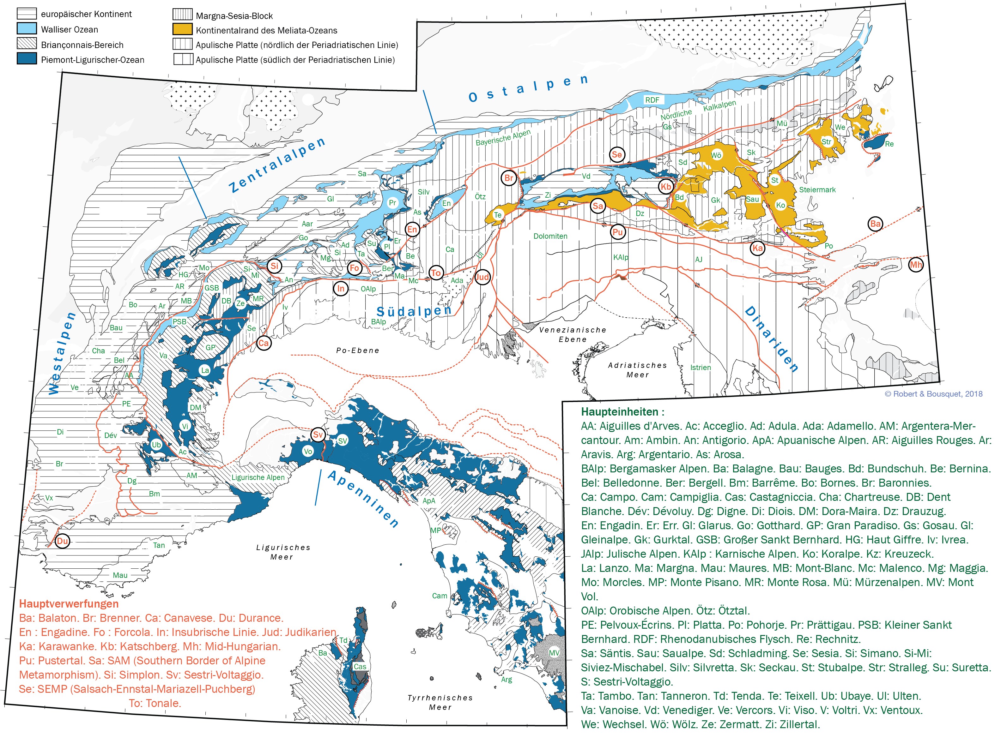
Abb. 19.3
Übersicht zur Paläogeographie, Tektonik und zu den wichtigsten orographischen Bezeichnungen der Alpen
Type to enter a caption.

Slide 8
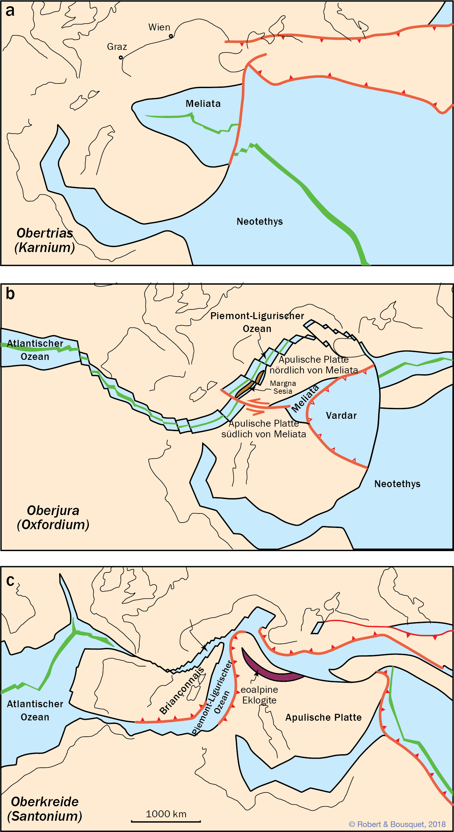
Abb. 19.6
Schematische Rekonstruktion der Paläogeographie der Alpen von der Obertrias bis zur Oberkreide (nach Stämpfli et al. 2001, Schmid et al. 2004b, Lagabrielle und Bodinier 2008)
Type to enter a caption.

Slide 9
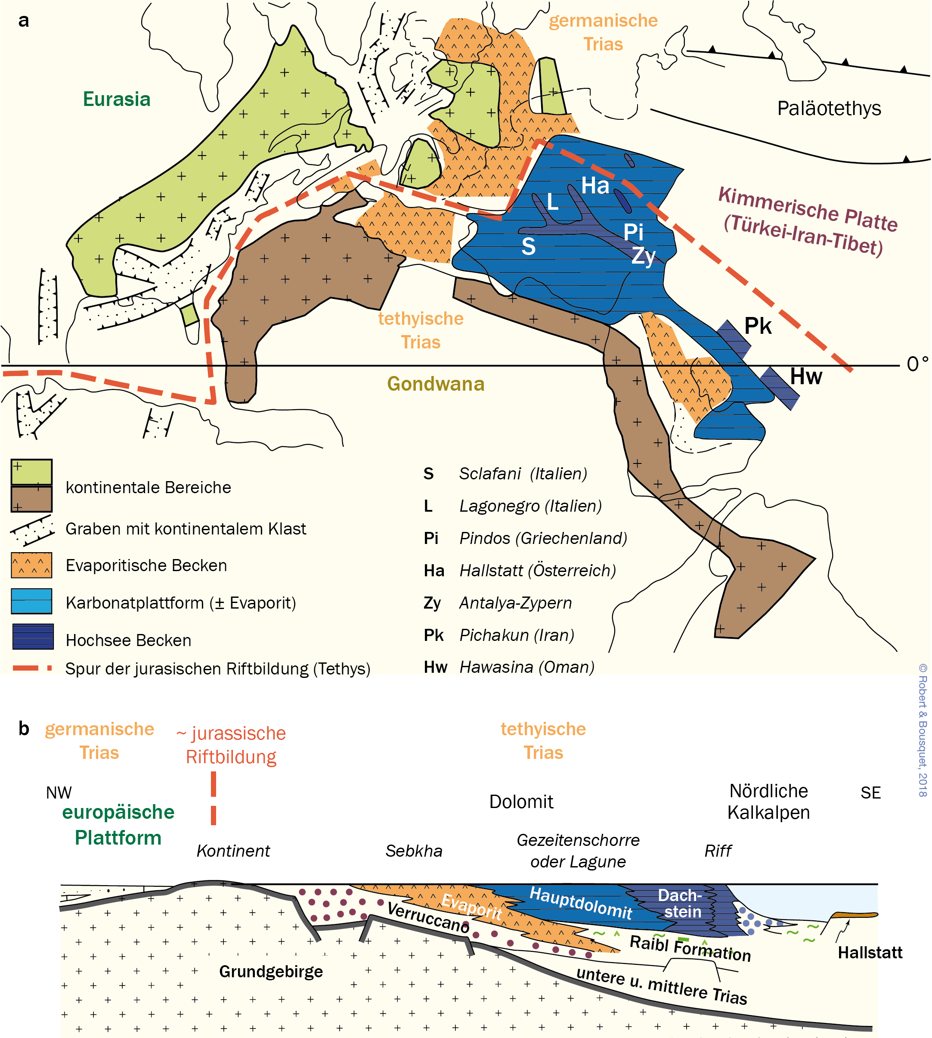
Abb. 19.7
Paläogeographische Karte (a) und Profil (b) des zentralen Mittelmeers am Ende der Trias. Die Hallstätter Fazies der nördlichen Kalkalpen tritt östlich der Dachstein-Riffschwelle auf. (Nach Bosellini und Hardie 1973; Laubscher und Bernouilli 1977)
Type to enter a caption.

Slide 10
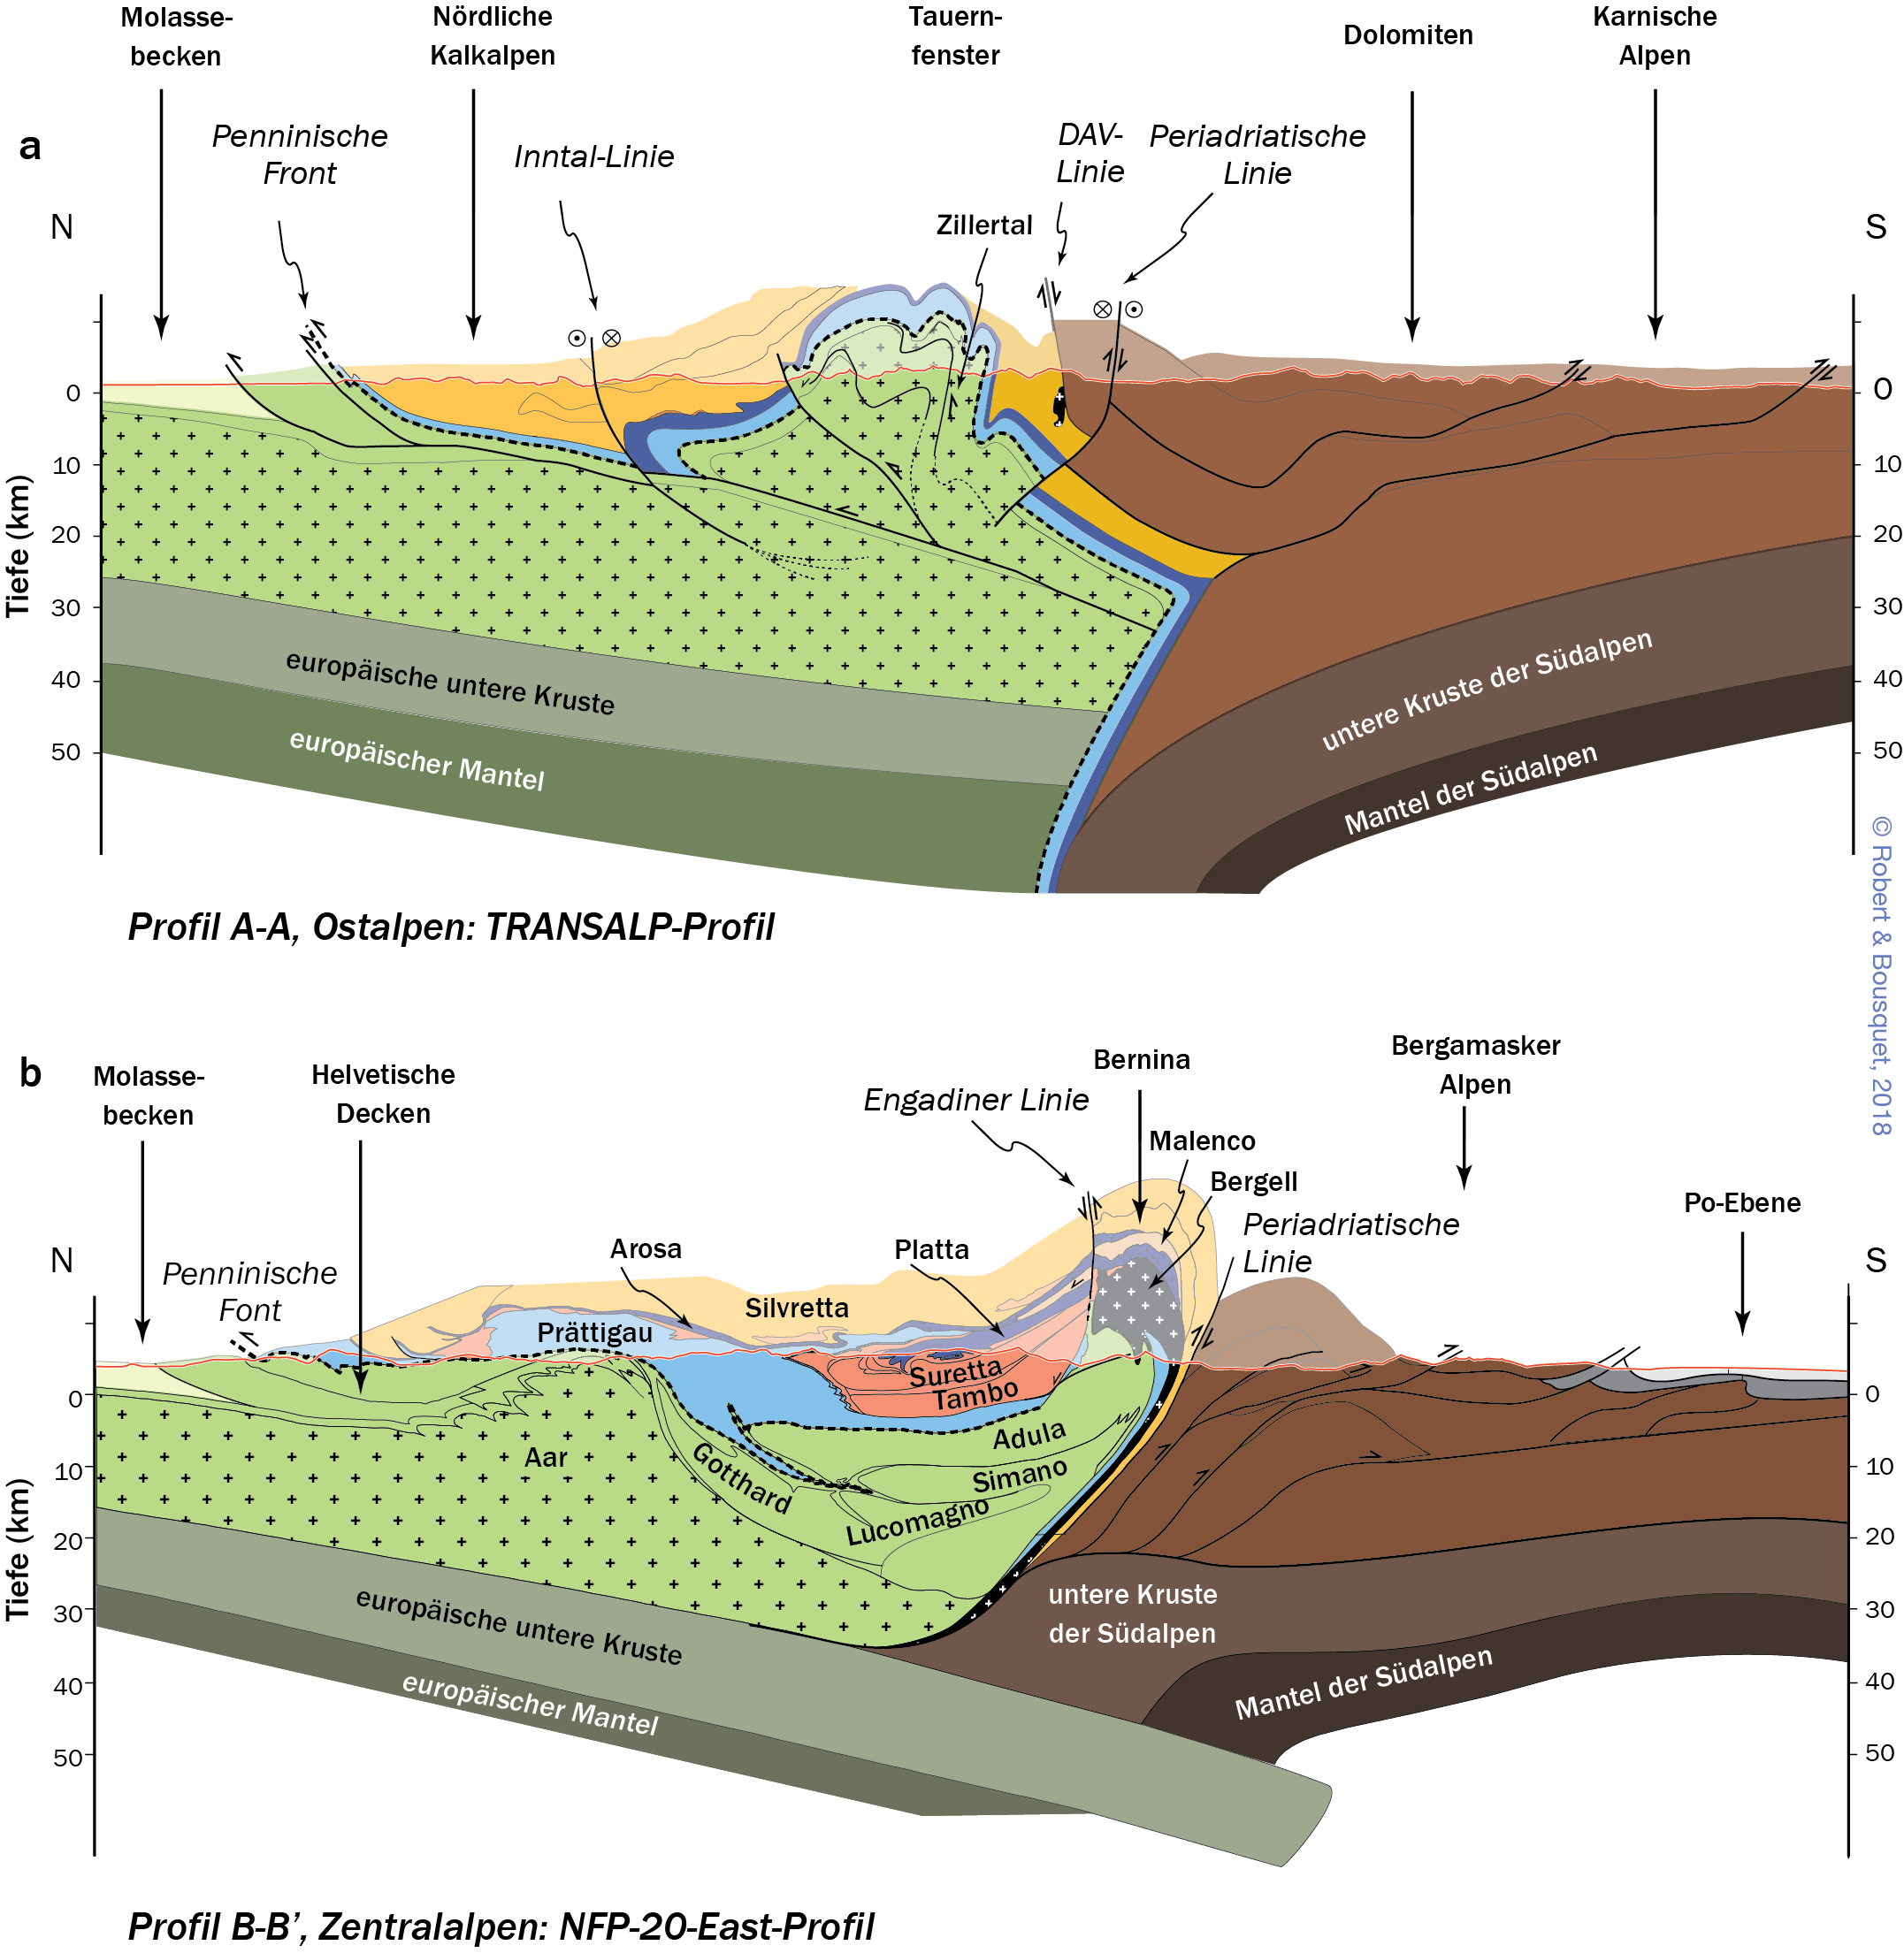
Abb. 19.8
Geologische Profile durch die Alpen:
a Ostalpen (TRANSALP);
b Zentralalpen (NFP-20-OST). Die Farben entsprechen Abb. 19.3. Dort ist auch die Lage der Profillinien eingetragen. (Nach Schmid et al. 2004a und Bousquet et al. 2012)
Type to enter a caption.

Slide 11
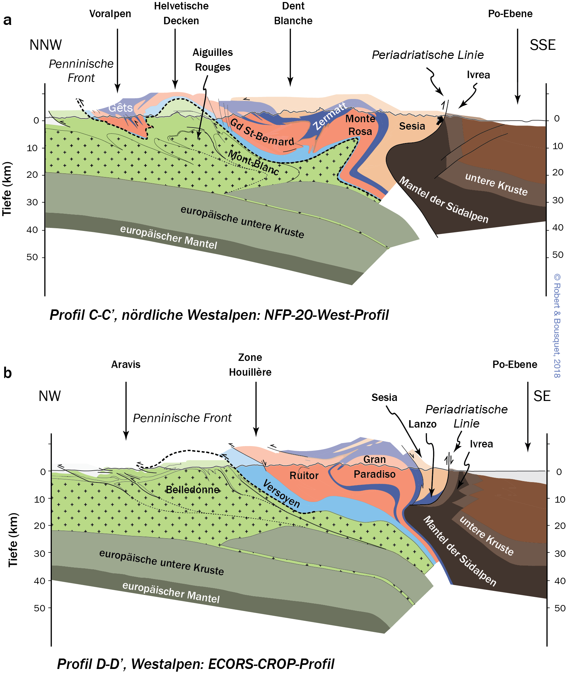
Abb. 19.9
Geologische Profile durch die Alpen:
a West- und Nordalpen (NFP-20-WEST);
b Westalpen (ECORS-CROP). Die Farben entsprechen Abb. 19.3. Dort ist auch die Lage der Profillinien eingetragen. (Nach Schmid et al. 2004a und Bousquet et al. 2012)
Type to enter a caption.

Slide 12
Abb. 19.10
Profil der Erdkruste zwischen dem Vorland der Zentralalpen bis zum Ligurischen Meer auf der Grundlage von Weitwinkel-Refraktion / Reflexion im Rahmen des Projekts zur Europäischen Geotraverse (EGT). A–F = Schusspunkte; Zahlenwerte = Geschwindigkeit der P-Wellen in km s􏰁1; M = Moho (nach Ye et al. 1995)
Type to enter a caption.

Slide 13
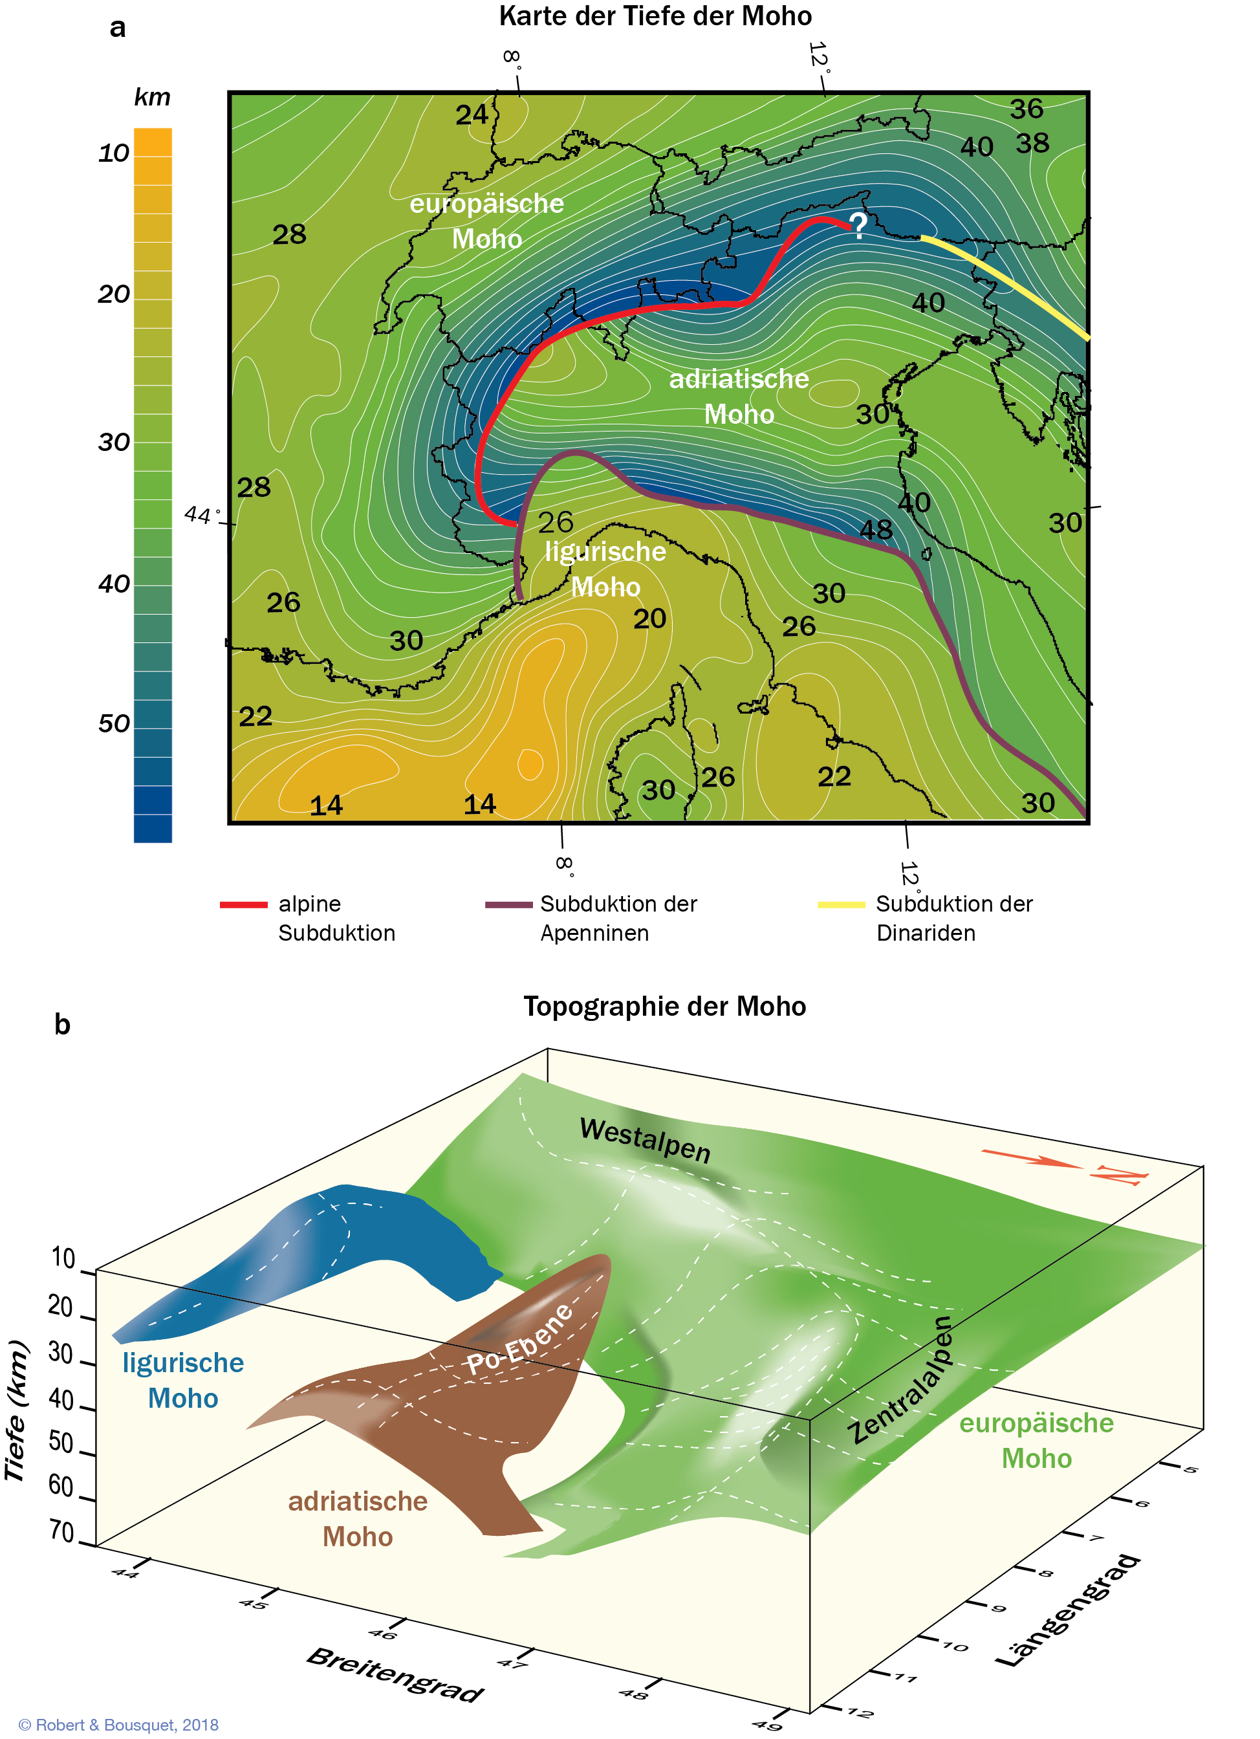
Abb. 19.11
Kruste-Mantel-Grenze unter der Alpenkette.
a Tiefenlage der Moho. Zahlen = Isotiefenlinien; rote/lila Linien = Grenzen der un- terschiedlichen Bereiche der Moho;
b auf Grundlage der Karte (a) erstelltes perspektivisches Raumbild der europäischen, adriatischen und ligurischen Moho
(nach Waldhauser et al. 1998 und Ziegler und Dèzes 2006)
Type to enter a caption.

Slide 14
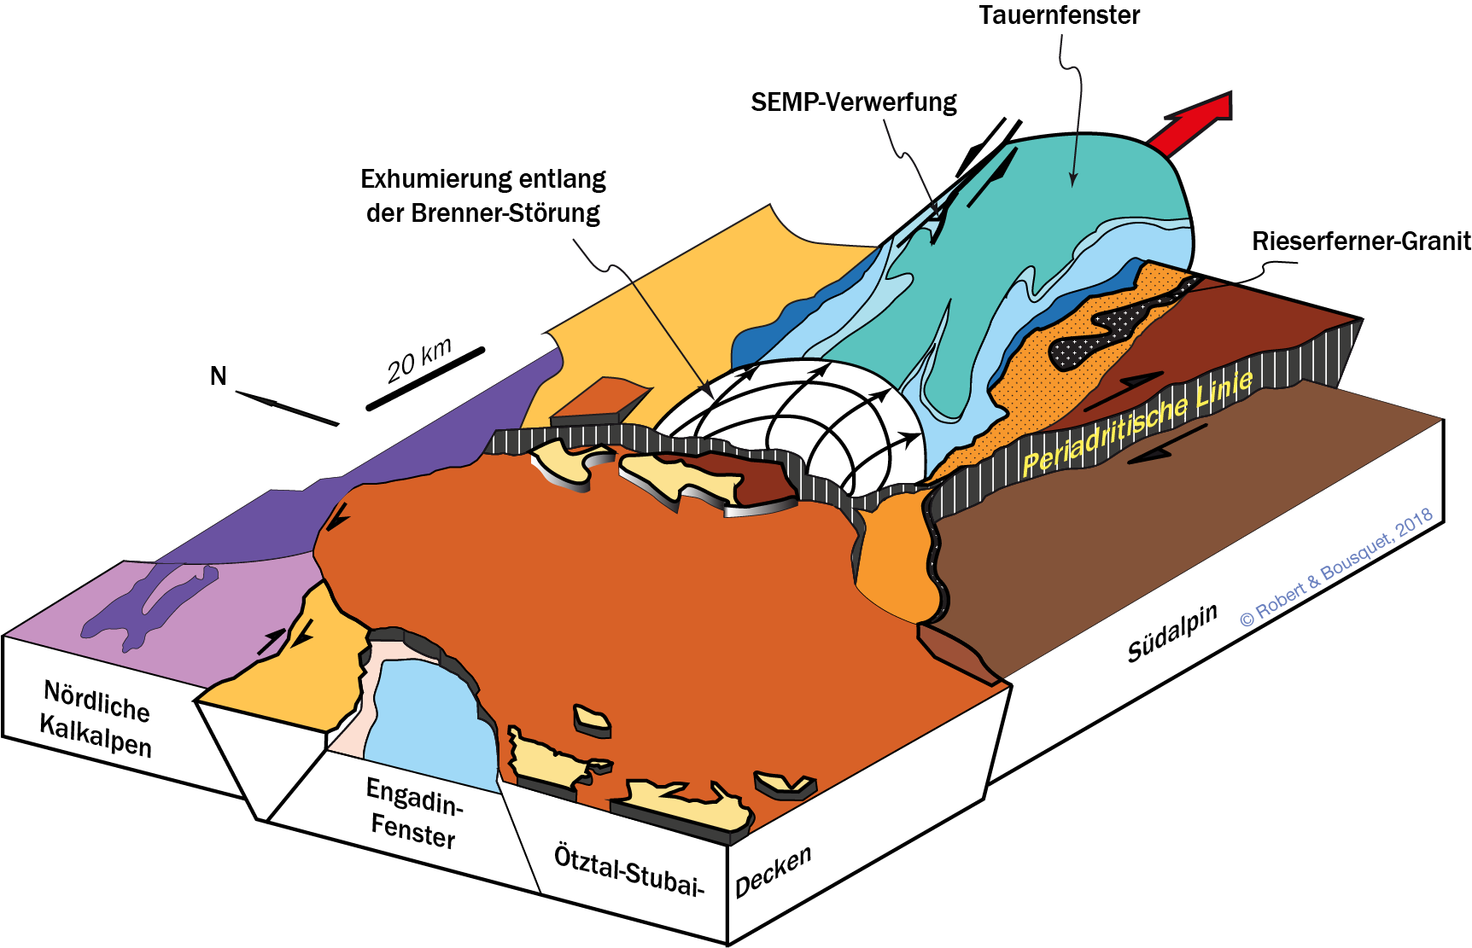
Abb. 19.12
Heraushebung des Tauernfensters. Das Modell zeigt eine krustale Akkretion mit Extrusion, gefolgt von einer Verfaltung der Struktur (vgl. Abb. 19.8a) (modifiziert, nach Fügenschuh 1997)
Type to enter a caption.

Slide 15
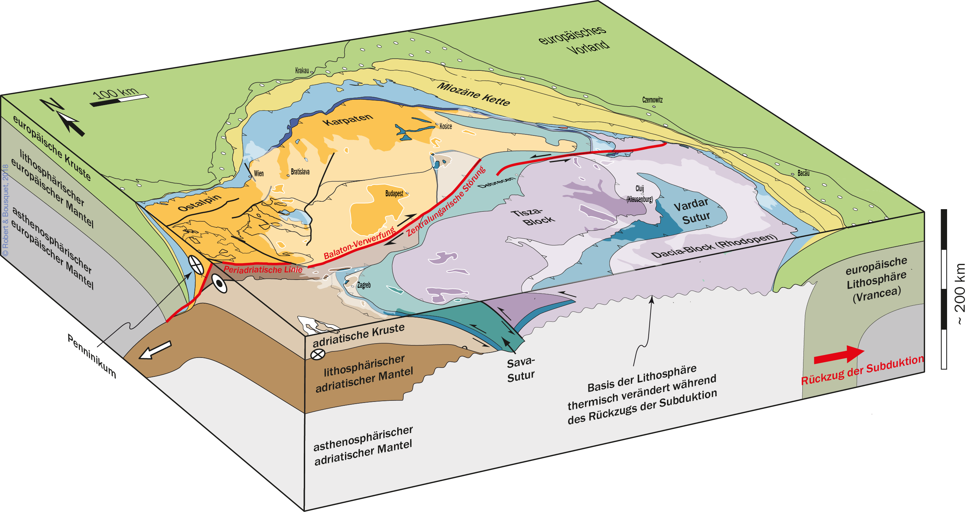
Abb. 19.13
Dreidimensionale Darstellung der tektonischen Zusammenhänge zwischen der Adriatischen und Europäischen Platte im Bereich des Pannonischen Beckens. Diese Hypothese beruht auf folgendem Modell: Rückzug der europäischen Lithosphäre -> Verzahnung der Südalpen östlich der Judikarienlinie -> Extrusion der Ostalpen nach Osten -> relative Westbewegung des adriatischen Slabs.
Die Tisza-Einheit bildet den Internbereich der nordwestlichen Dinariden und der rumänischen Karpaten. Das Gebiet ist von den Südalpen durch die Zentralungarische Störung (Mid Hungarian Line) getrennt. Das Pannonische Becken ist in blasseren Farben dargestellt. (Nach Ustaszewski et al. 2008)
Type to enter a caption.

Slide 16
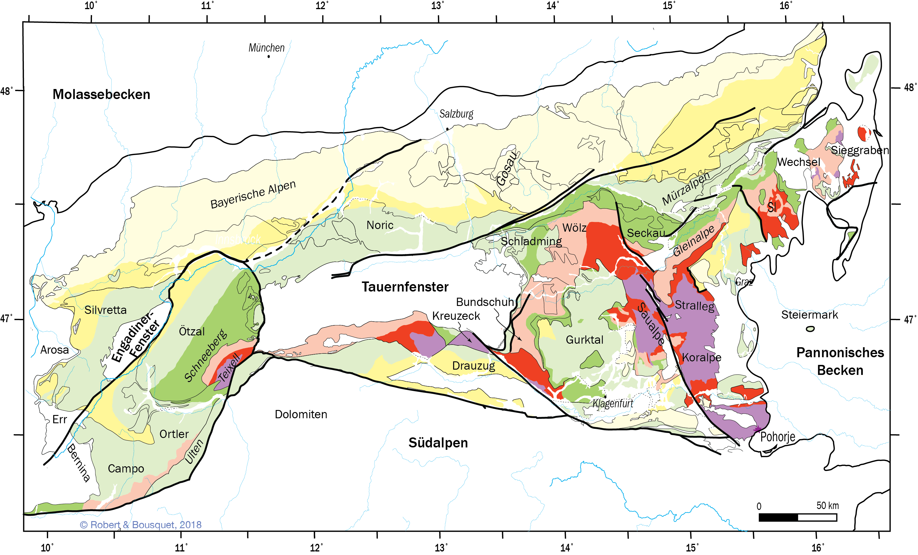
Abb. 19.14
Vorkommen von Metamorphose in der Kreide der Zentral- und Ostalpen. Diese Metamorphose hängt mit der eo-alpinen Subduktion zusammen. Die Einteilung der Farben entspricht Abb. 19.21 und Abb. 16.34 (nach Oberhänsli et al. 2004 und Bousquet et al. 2012)
Type to enter a caption.

Slide 17
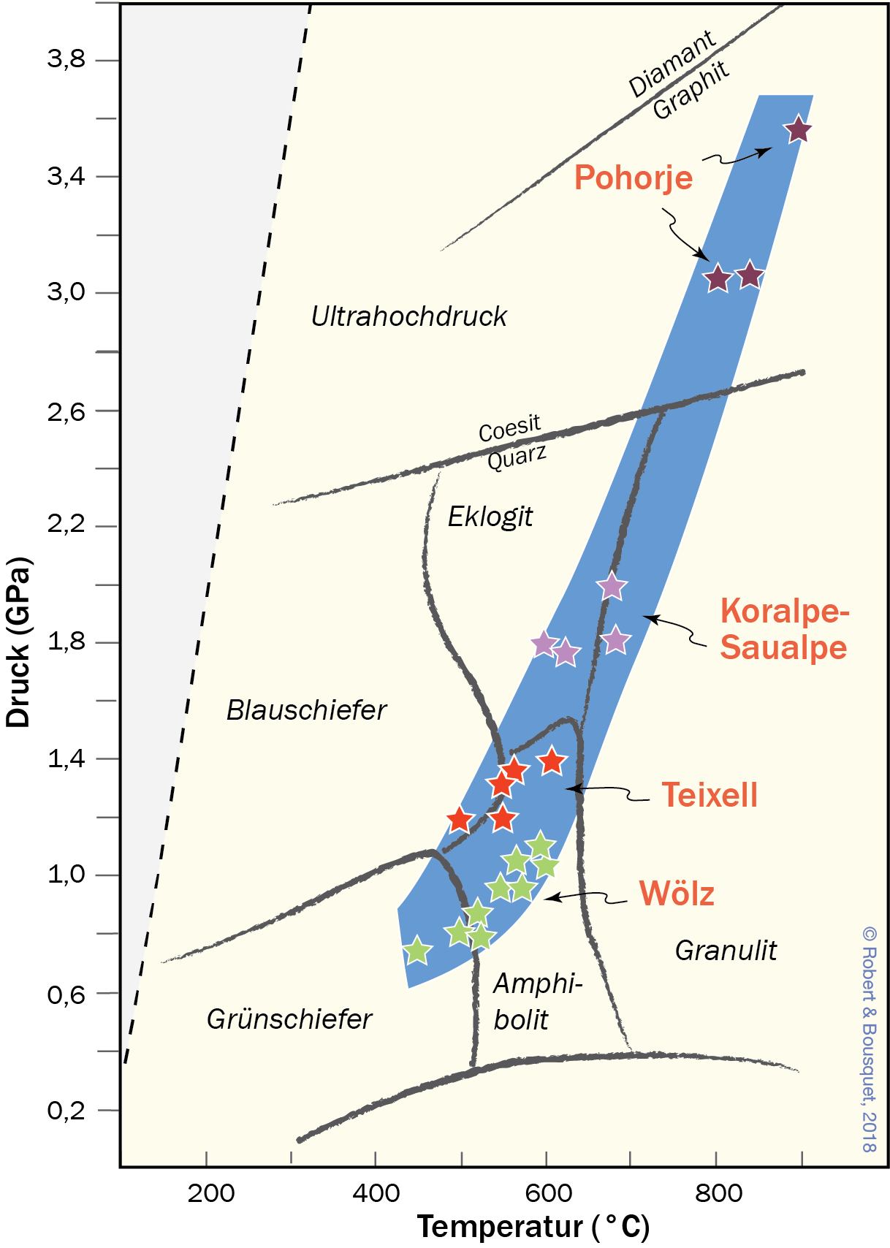
Abb. 19.15
Metamorphosebedingungen und geothermischer Gradient bei der eo-alpinen Subduktion
Type to enter a caption.

Slide 18
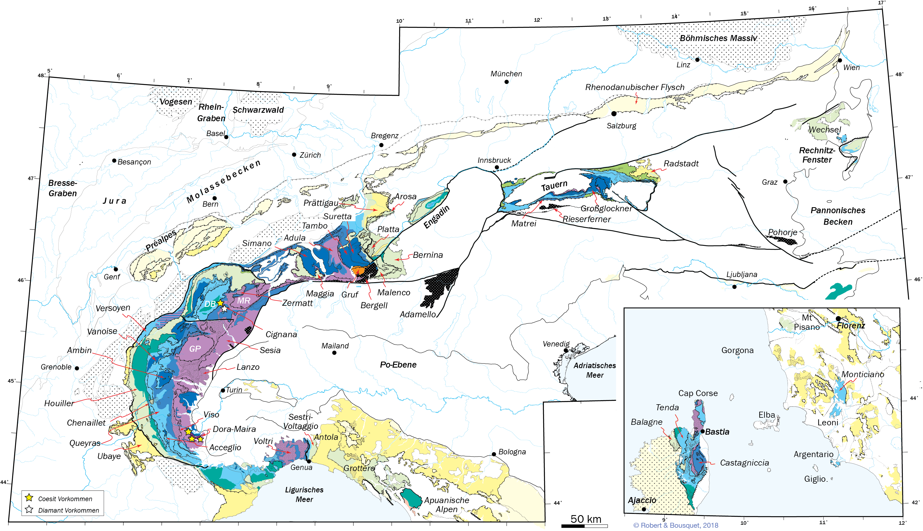
Abb. 19.16
Kartographische Darstellung der mit der alpinen Subduktion in Zusammenhang stehenden Metamorphose. Die Farblegende ist identisch mit Abb. 19.21 und 16.34 (nach Bousquet et al., 2008)
Type to enter a caption.

Slide 19
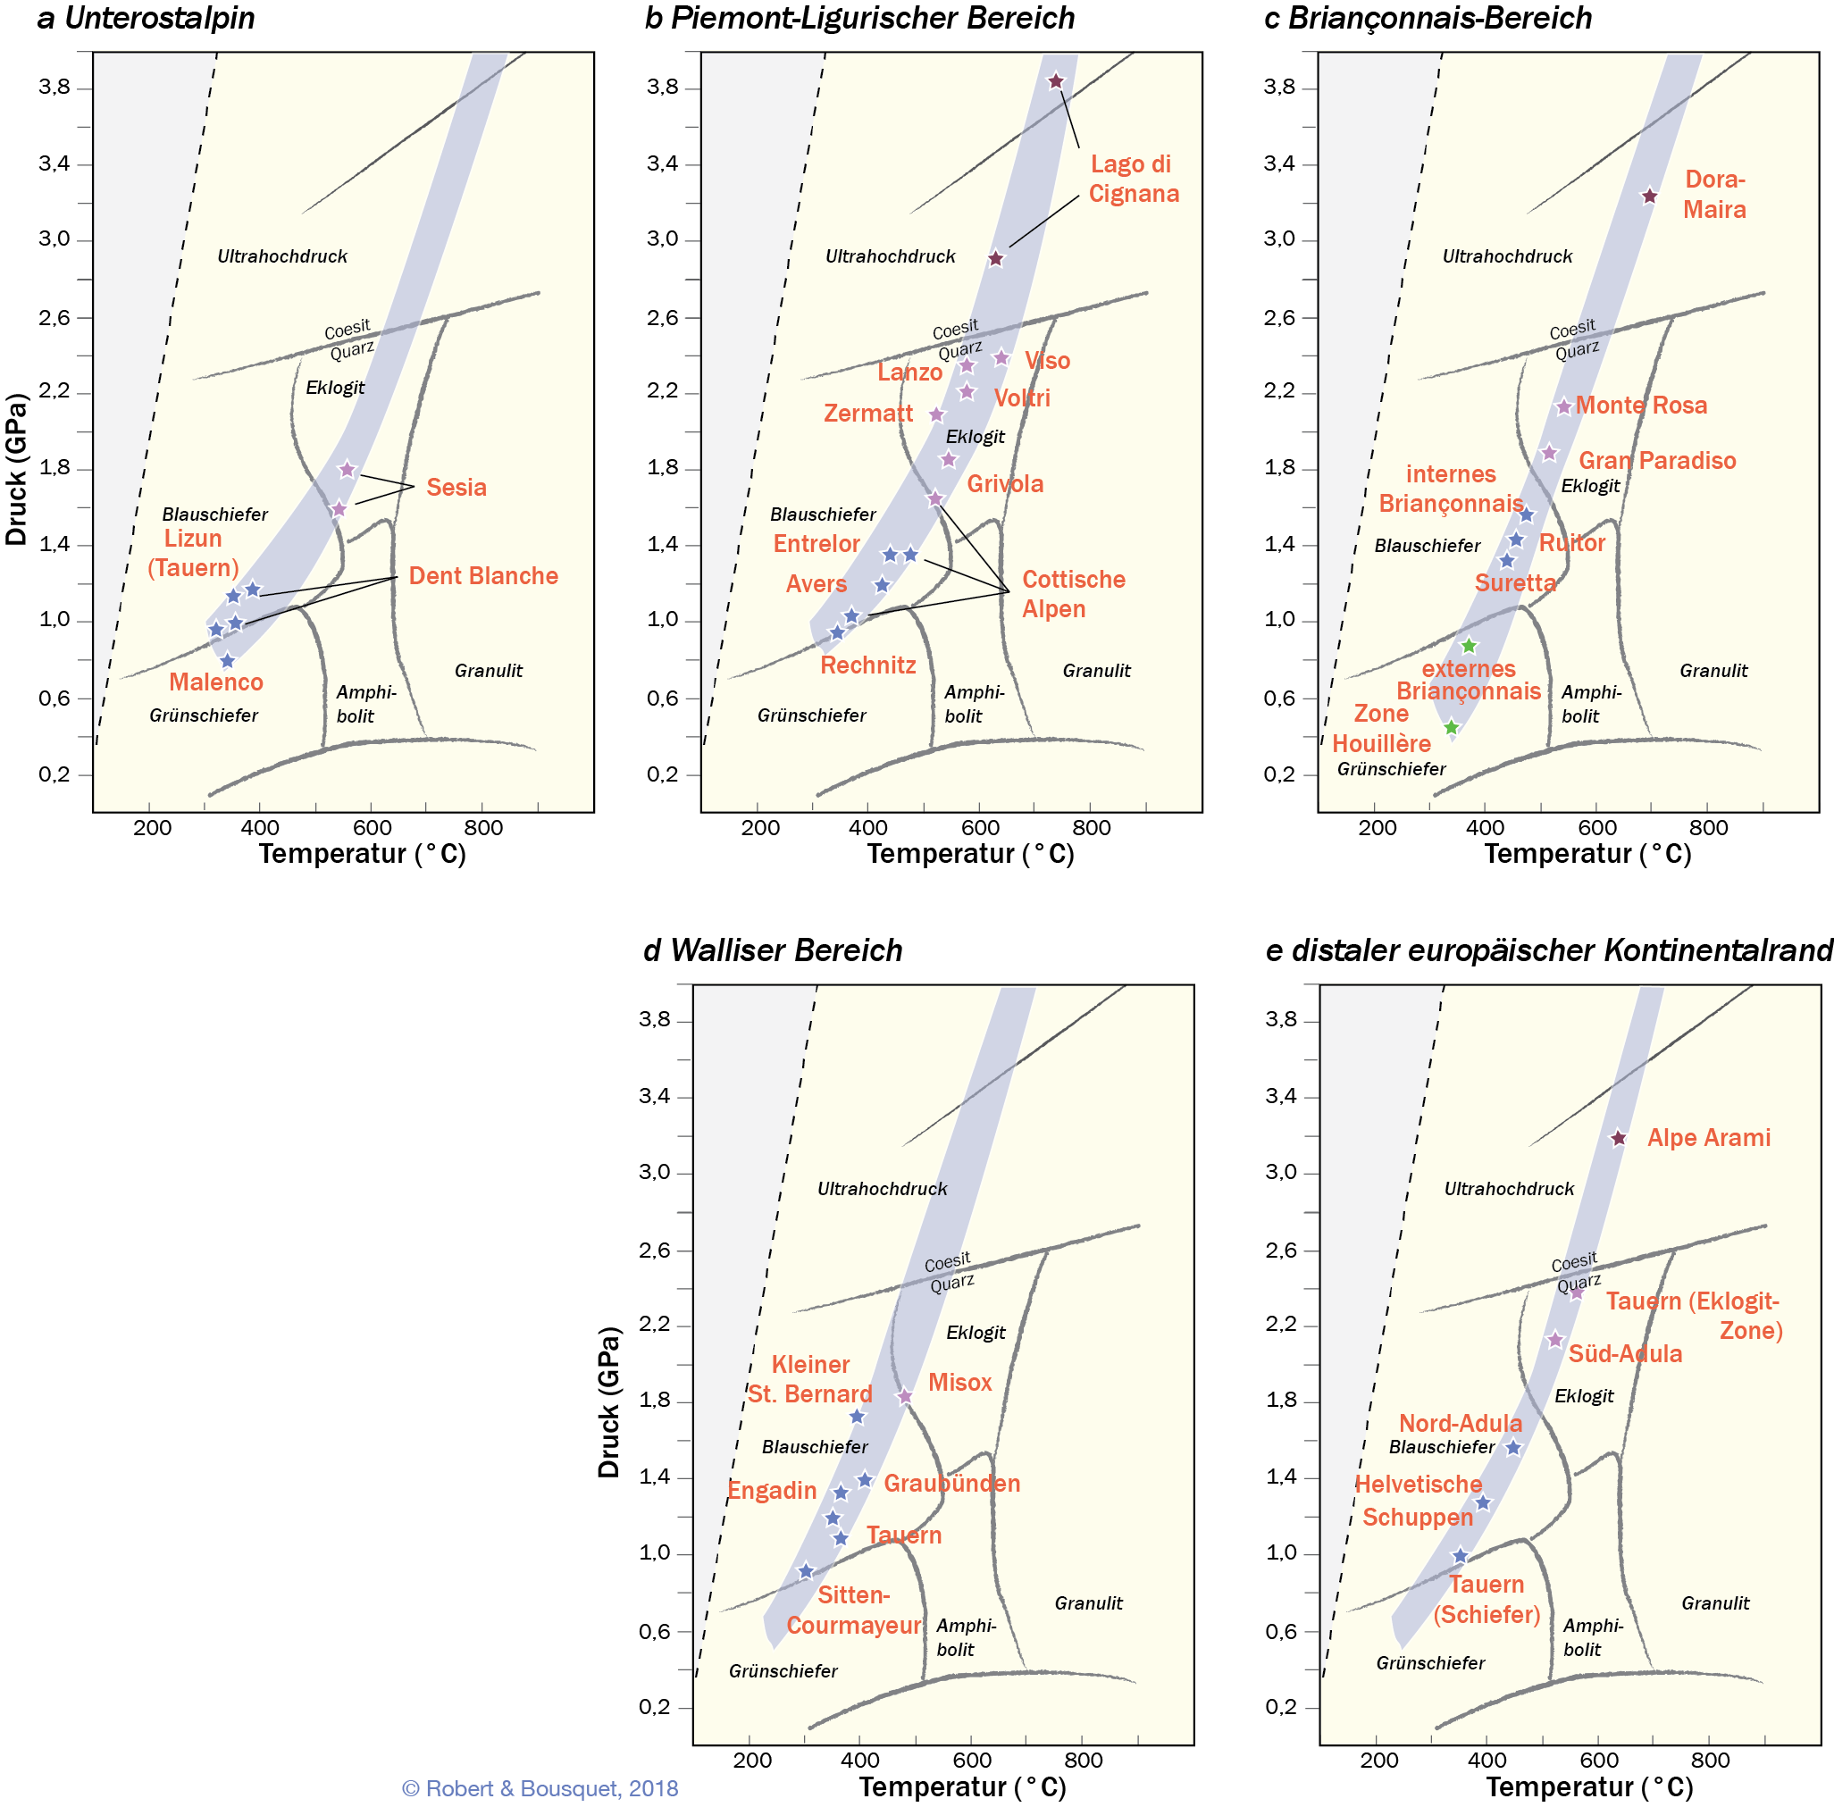
Abb. 19.17
Metamorphe Rahmenbedingungen und geothermischer Gradient der verschiedenen paläogeographischen Bereiche im Verlauf der alpinen Subduktion.
a Unterostalpin,
b Piemont-Ligurischer Bereich,
c Briançonnais-Bereich,
d Walliser Bereich,
e distaler europäischer Kontinentalrand
Type to enter a caption.

Slide 20
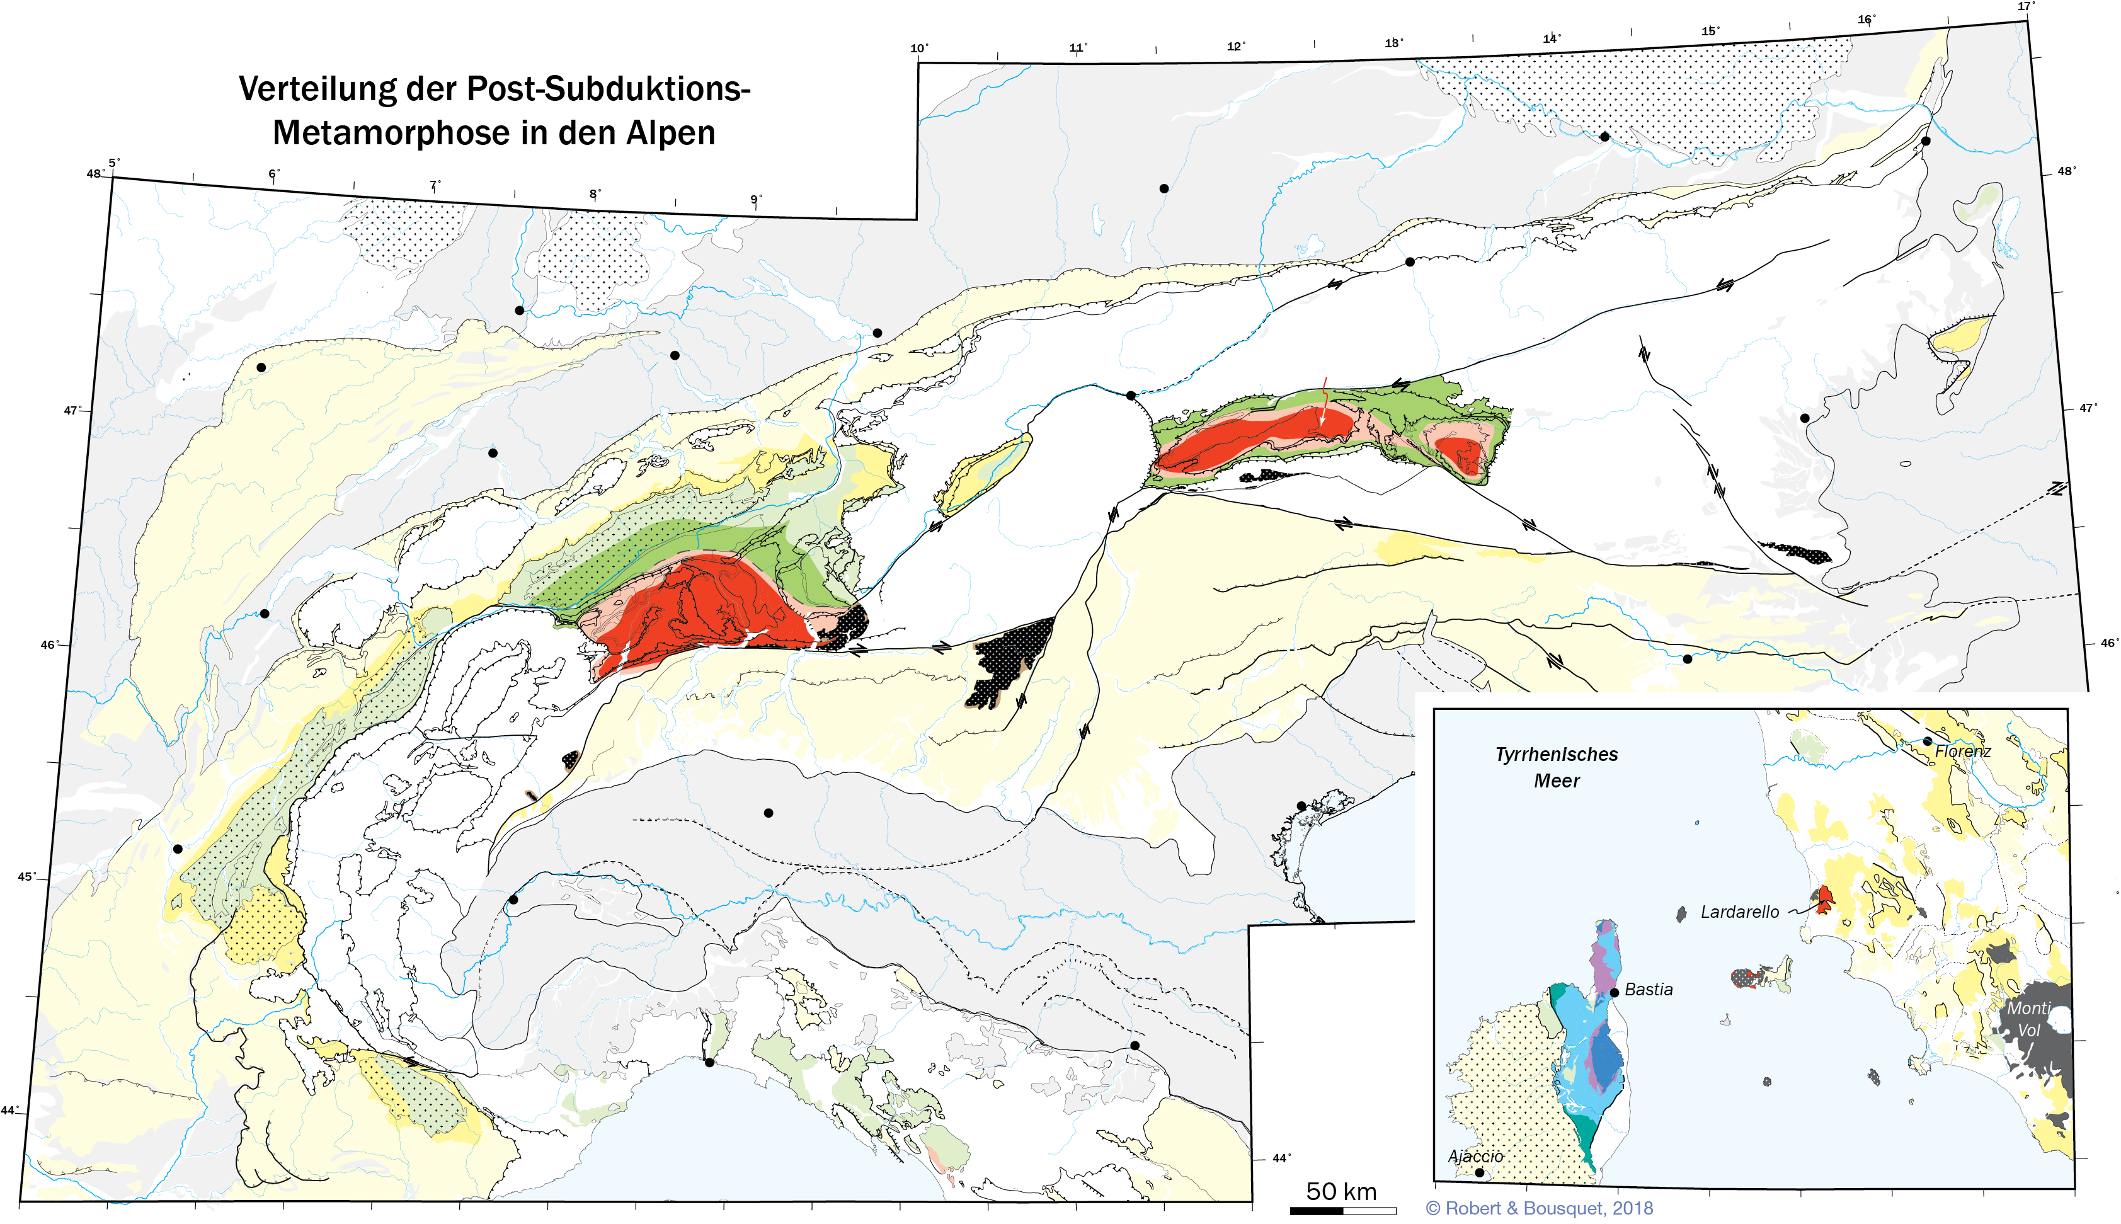
Abb. 19.18
Type to enter a caption.

Slide 21
Abb. 19.18
Verteilung der Post-Subduktions-Metamorphose in den Alpen und in den nördlichen Apenninen. In den Alpen waren für diese Metamorphose hohe Temperaturen und ein Gradient vom Barrow-Typ typisch, während in den Apenninen ein Abukuma-Typ verbreitet war. In den Alpen geht die Barrow-Metamorphose auf die Stapelung kontinentaler Decken ab dem Oligozän zurück, während die Metamorphose in den Apenninen auf das Zurückweichen des Slabs bei der Apenninen-Subduktion zurückgeht. Die Farbzuordnung entspricht Abb. 16.34 und 19.21. Die graue Farbe markiert die Lage der Becken, die sich zeitgleich mit der Metamorphose entwickelt haben (nach Bousquet et al., 2008)

Slide 22
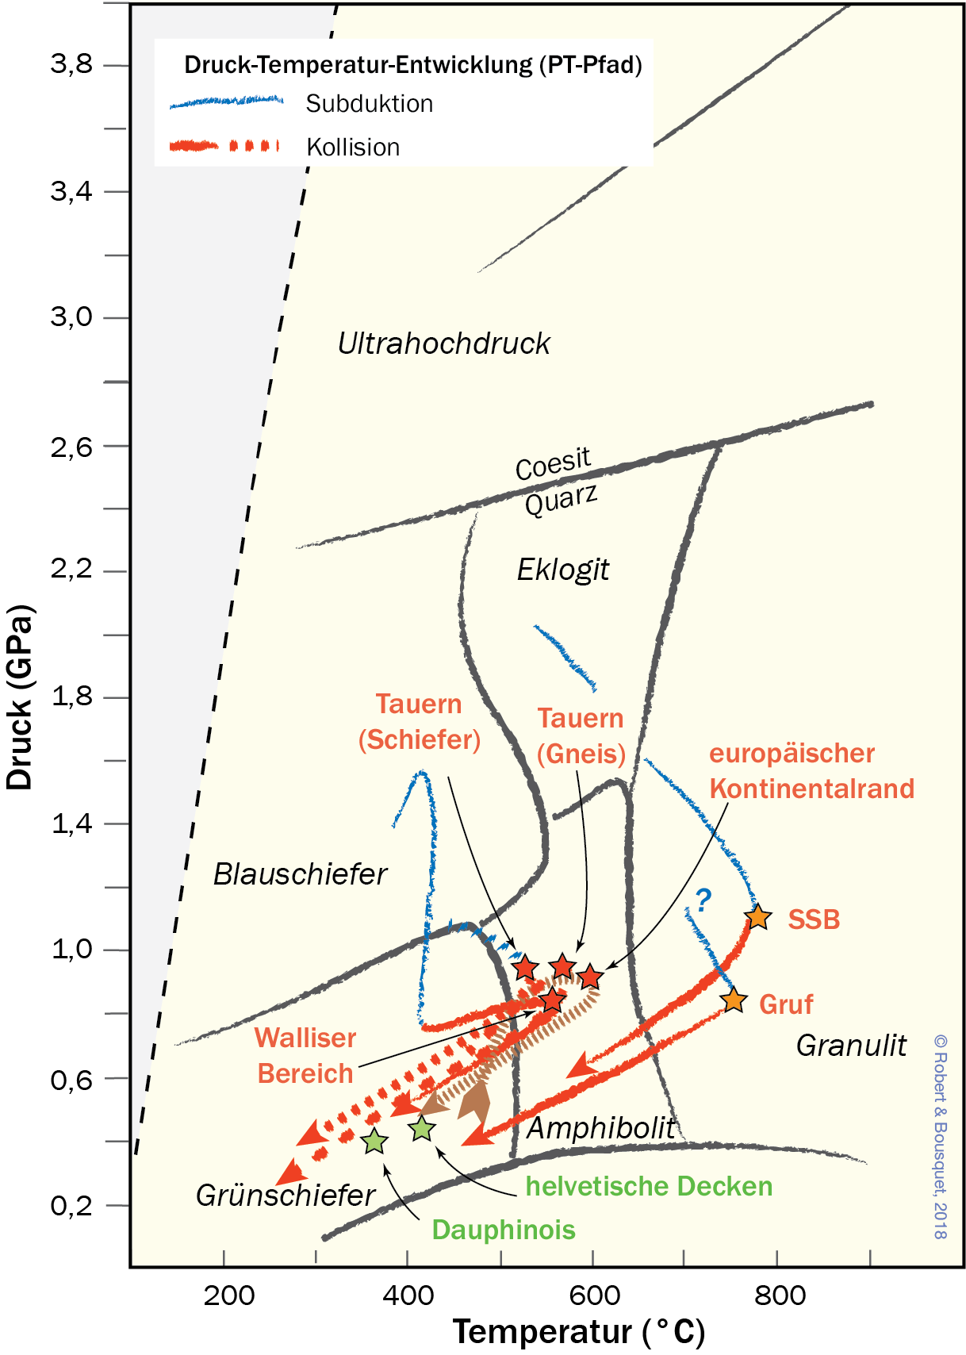
Abb. 19.19
Metamorphosebedingungen und PT-Pfade unterschiedlicher Einheiten der Alpenkette bei der Kollision
Type to enter a caption.

Slide 23
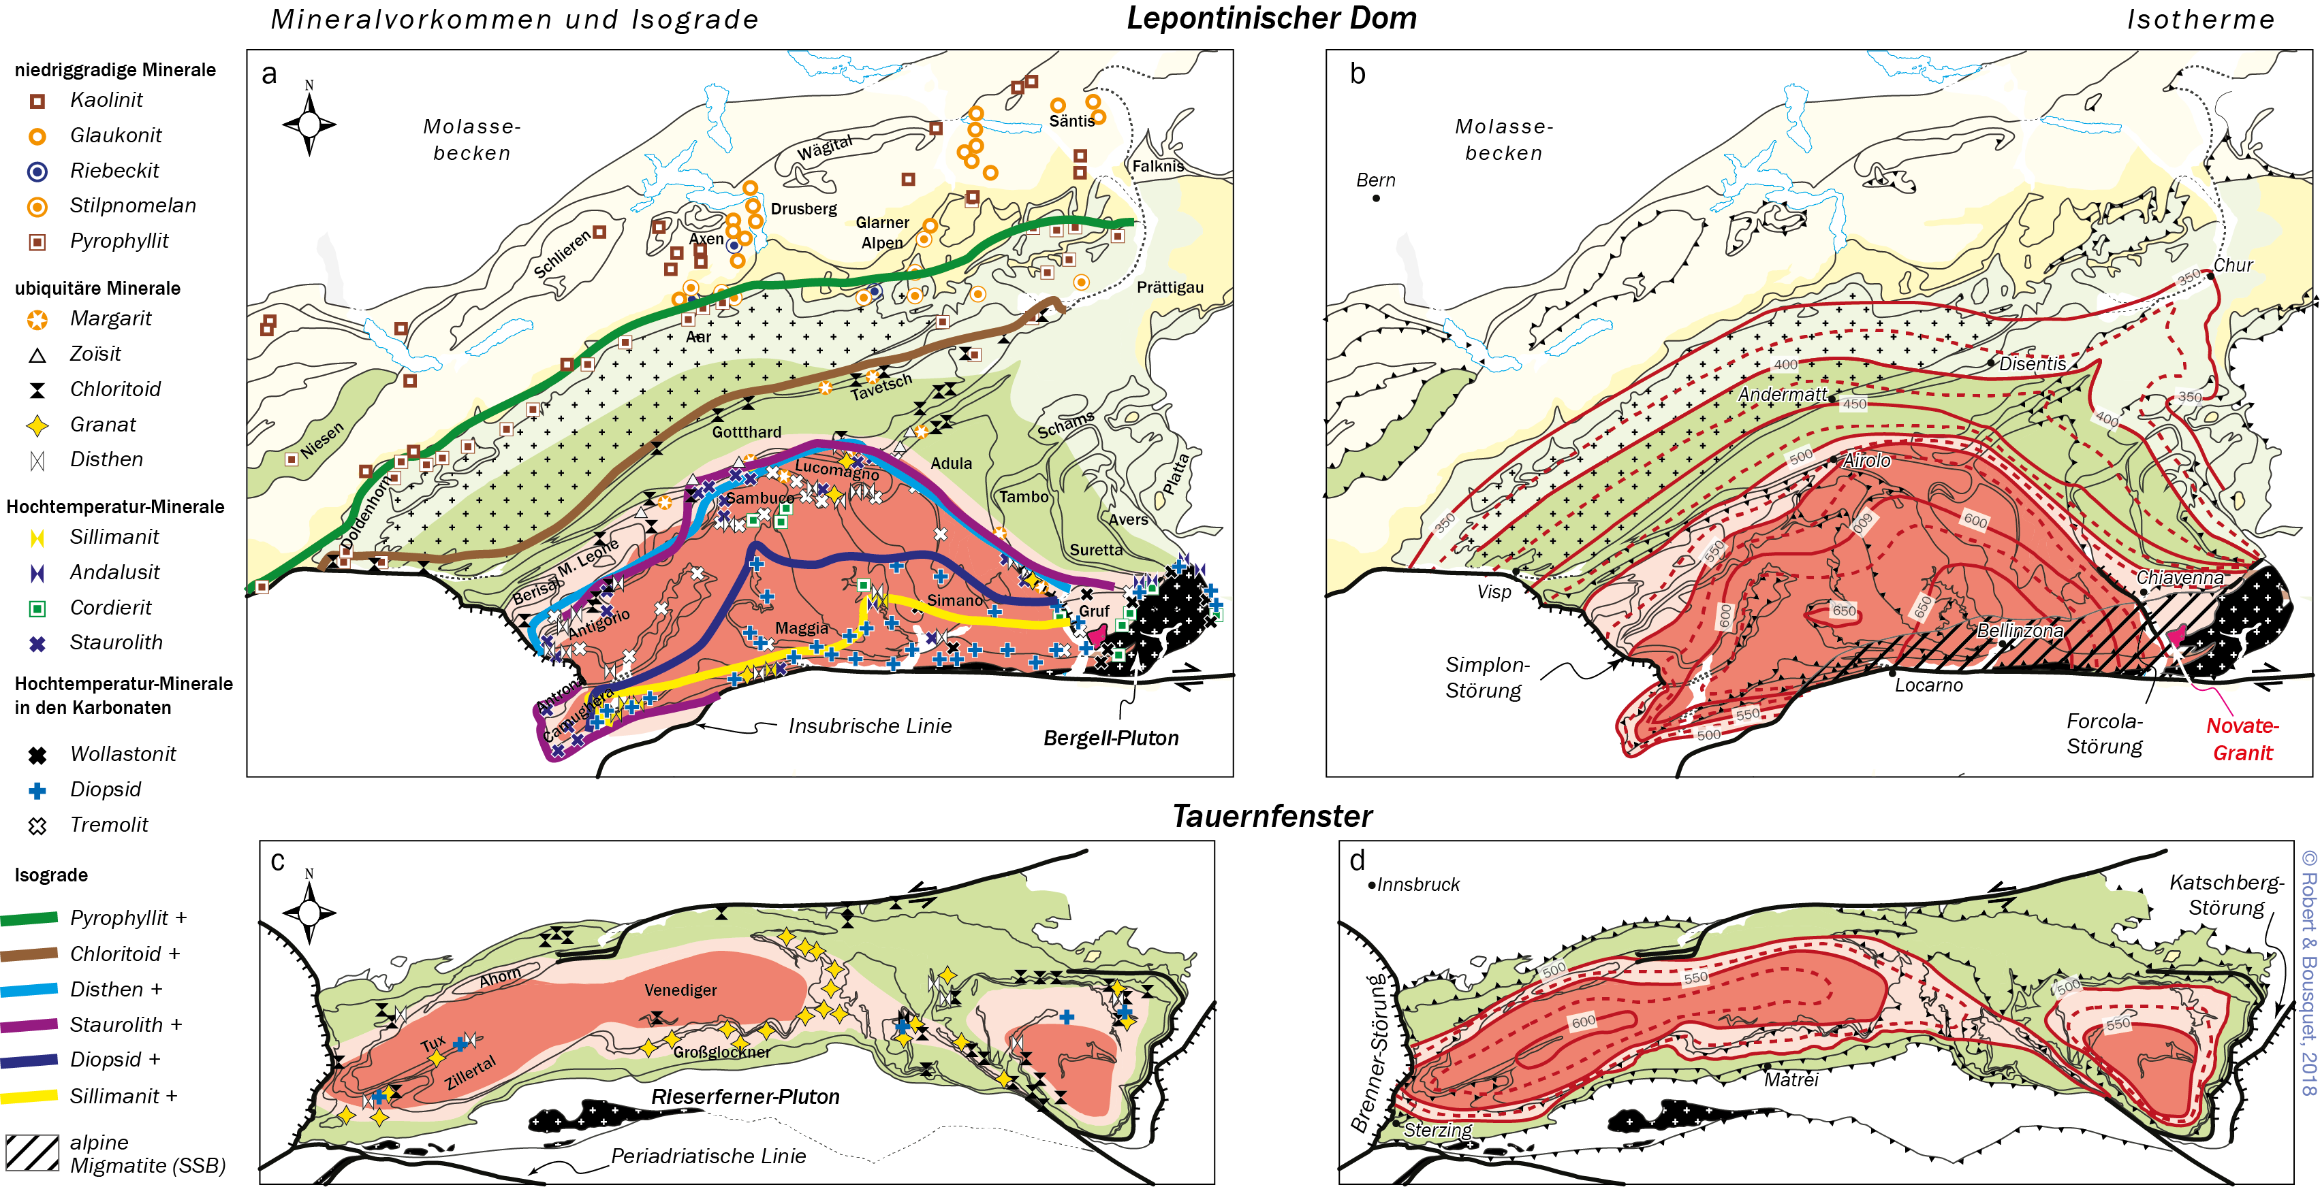
Abb. 19.20
Type to enter a caption.

Slide 24
Abb. 19.20
Metamorphose des Barrow-Typs in den Zentralalpen (Lepontinischer Dom) und in den Ostalpen (Tauernfenster). Für diese Metamorphose ist ein auf die kontinentale Kollision folgender Barrow-Gradient typisch.
Im Lepontinischen Dom (a, b) weisen die Verteilung der metamorphen Minerale sowie der Verlauf der Isograden (a) und der Isothermen (b) auf eine progressive Temperaturzunahme von Norden nach Süden bis zur Insubrischen Linie hin.
Im Gegensatz dazu zeigt sich im Tauernfenster (c, d) eine konzentrische Verteilung. In beiden Fällen durchquerten die Isograden und Isothermen die tektonischen Kontaktbereiche zwischen den Decken. Die Farbzuordnungen sind mit Abb. 19.21 und 16.34 identisch. Für den Lepontinischen Dom sind die Isograden und Isothermen nach Niggli und Niggli (1965), Trommsdorf (1966) und Frey, Ferreiro Mählmann (1999) aktualisiert. Die Kompilation der Mineralverteilung erfolgte nach Bousquet et al. (2008). Die Kompilation der Isotherme erfolgte nach Todd und Engi (1997), Challandes et al. (2008) und Wiederkehr et al. (2011). Die Verteilung der Migmatit-Zone geht auf Burri et al. (2005) zurück. Die Angaben für das Tauernfenster beruhen auf Höck (1980) und Bousquet et al. (2008). Die Isothermen entsprechen den Angaben in Hoernes und Friedrichsen (1974)

Slide 25
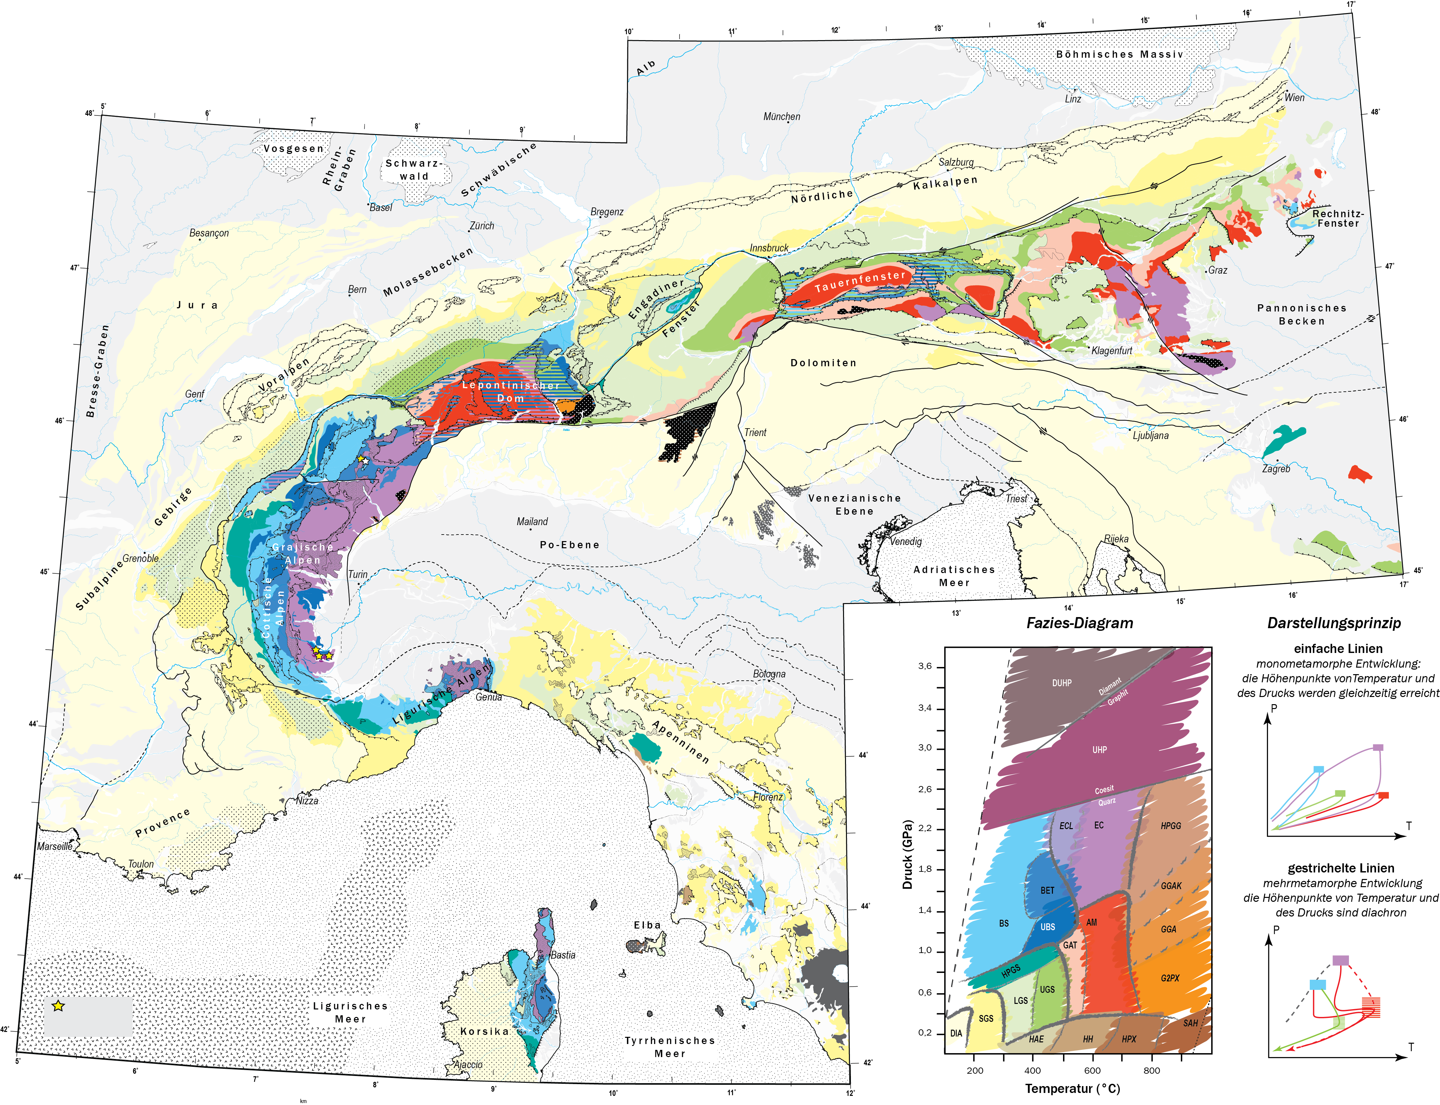
Abb. 19.21
Verteilung der metamorphen Faziesprovinzen in den Alpen. Diese Verteilungskarte für die metamorphen Faziesprovinzen in den Alpen beruht auf zahlreichen Geländebeobachtungen und spiegelt die geodynamisch sehr komplexe Entstehungsgeschichte der Alpenkette wieder. Die Farbverteilung der Faziesdiagramme entspricht Abb. 16.34 (nach Oberhänsli et al. 2004; Bousquet et al. 2012; Unterlagen nach CGMW © http://ccgm.org)
Type to enter a caption.

Slide 26
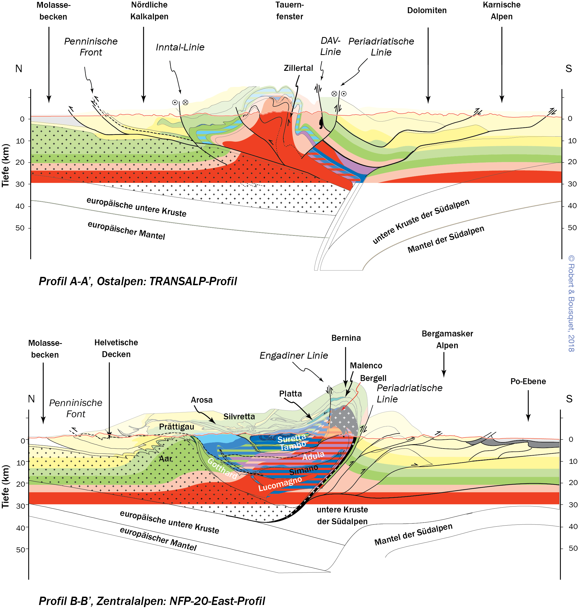
Abb. 19.22
Geologische Profile durch die Zentral- und Ostalpen. Die Lage der Profile A–A, und B–B, ist in Abb. 19.3 eingetragen. Die Farbgebung entspricht Abb. 19.21. DAV: Defreggen-Antholz-Vals-Verwerfung (nach Schmid et al. 2004a und Bousquet et al. 2008, 2012)
Type to enter a caption.

Slide 27
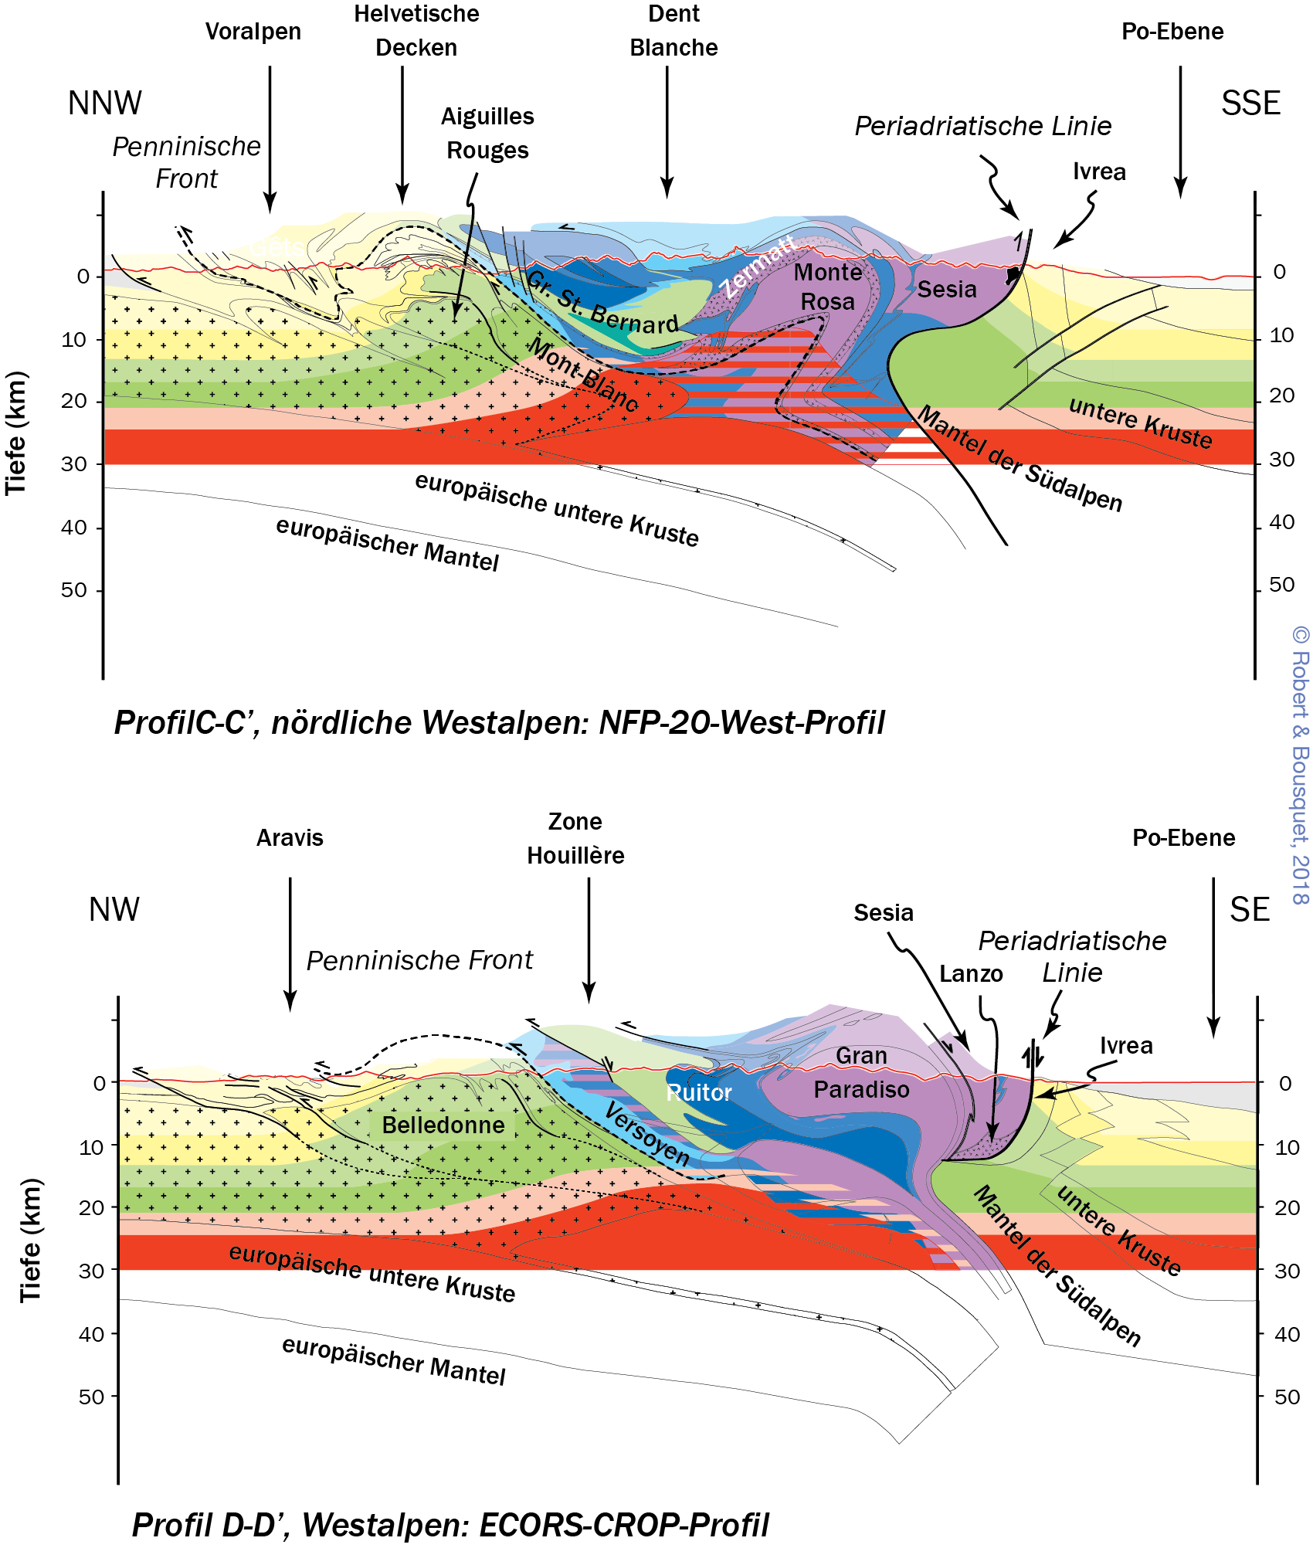
Abb. 19.23
Geologische Profile durch die Westalpen. Die Lage der Profile C–C’ und D–D’ ist in Abb. 19.2 eingetragen. Die Farbgebung entspricht Abb. 19.21 (nach Schmid et al. 2004a und Bousquet et al. 2008, 2012)
Type to enter a caption.

Slide 28
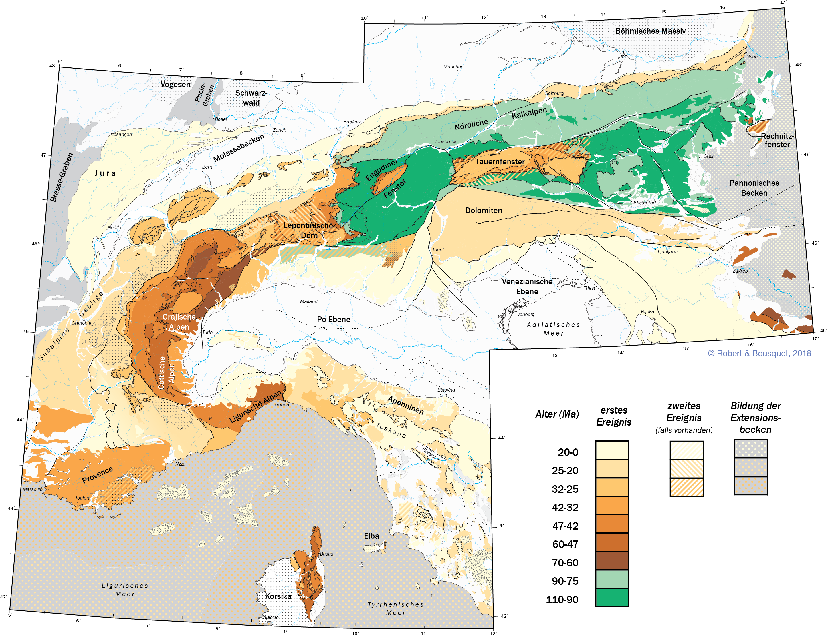
Abb. 19.24
Tektonisch-metamorphe Altersverteilung der Alpen (nach Bousquet et al. 2012)
Type to enter a caption.

Slide 29
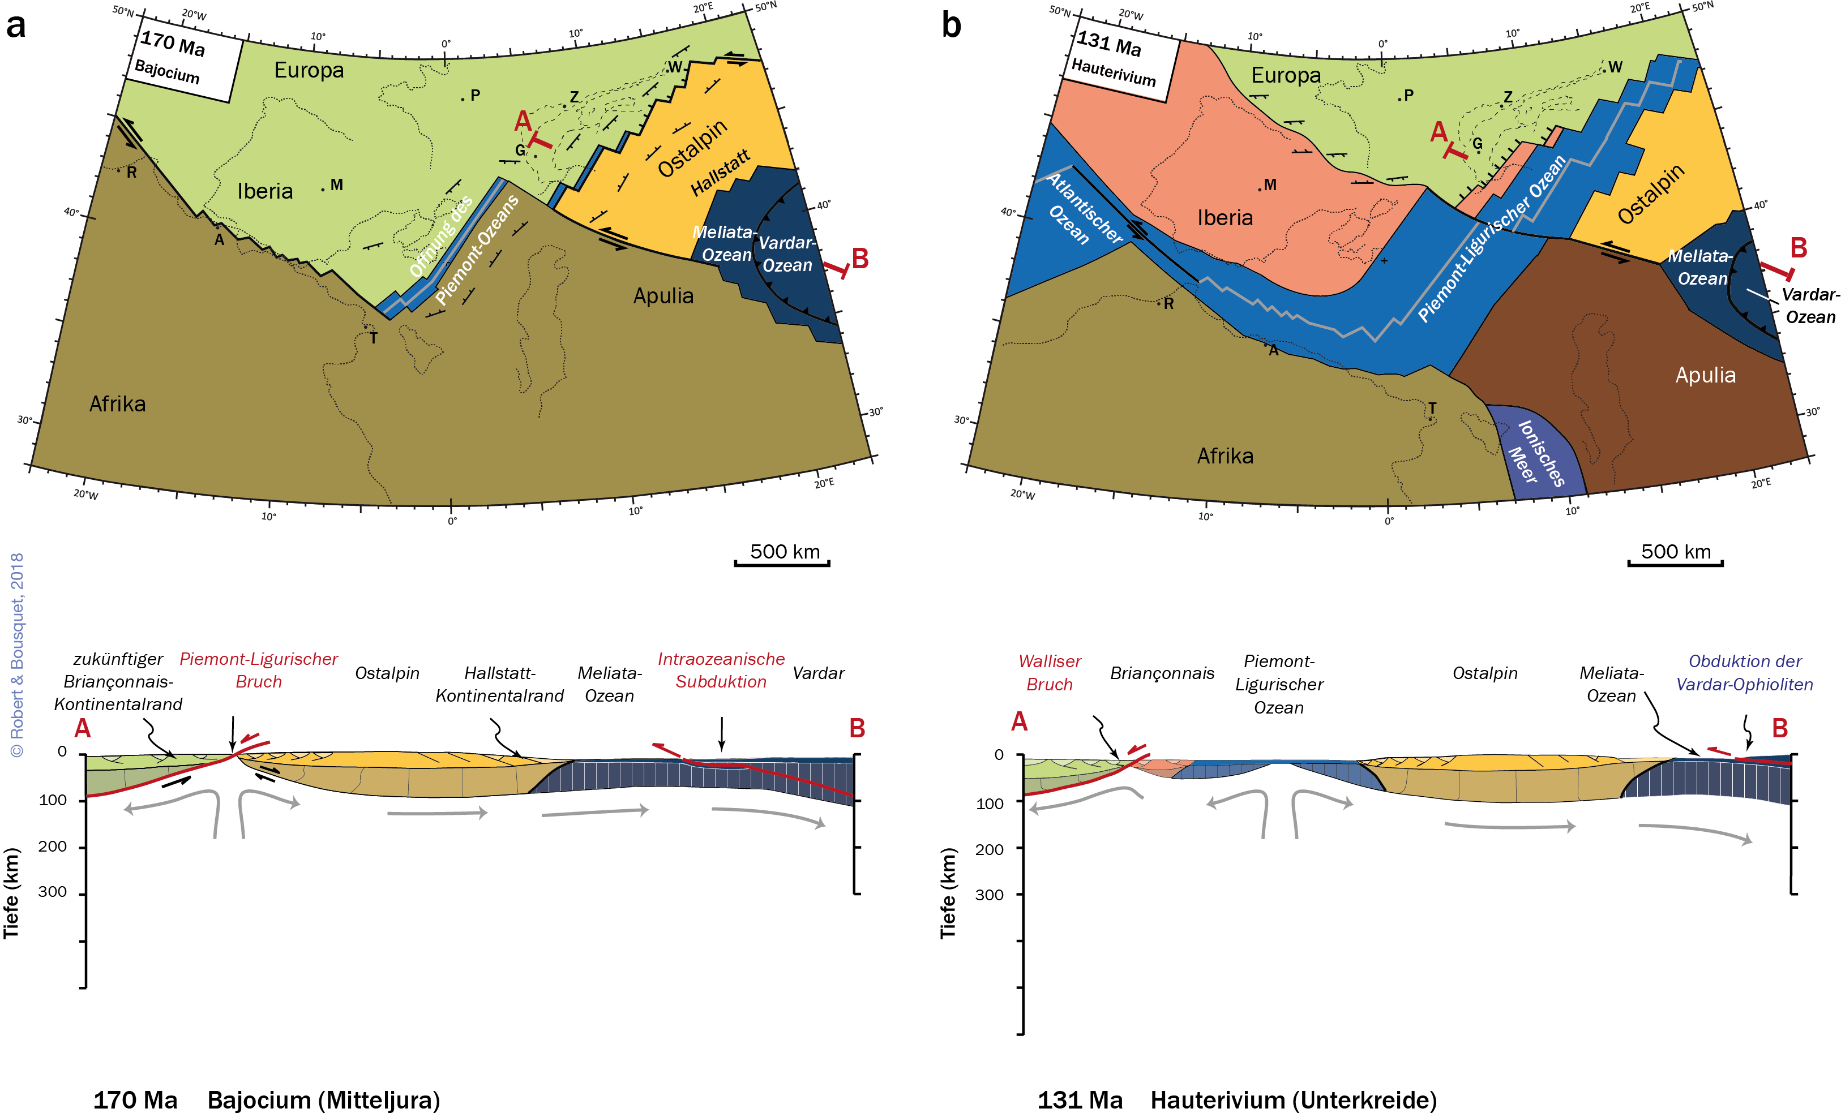
Abb. 19.25
Karten und Lithosphärenprofile zur paläogeographischen und geodynamischen Entwicklungsgeschichte der Alpenkette und die Zusammenhänge im westlichen Mittelmeerraum vom Jura bis zum Miozän: a Bajocium (Mitteljura): 170 Ma; b Hauterivium (Unterkreide): 131 Ma (nach Handy et al. 2010 und Bousquet et al. 2012)
Type to enter a caption.

Slide 30
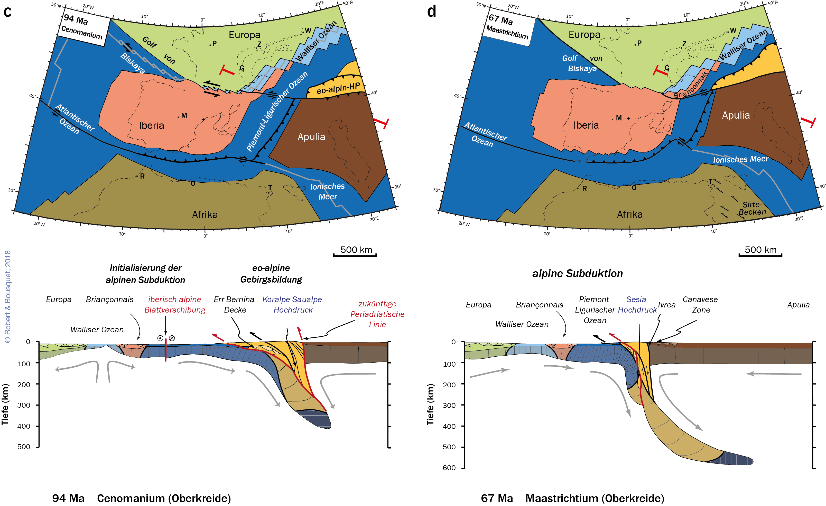
Abb. 19.26
Karten und Lithosphärenprofile zur paläogeographischen und geodynamischen Entwicklungsgeschichte der Alpenkette und die Zusammenhänge im westlichen Mittelmeerraum vom Jura bis zum Miozän: a Cenomanium (Oberkreide): 94 Ma; b Maastrichtium (Oberste Kreide): 67 Ma (nach Handy et al. 2010 und Bousquet et al. 2012)
Type to enter a caption.

Slide 31
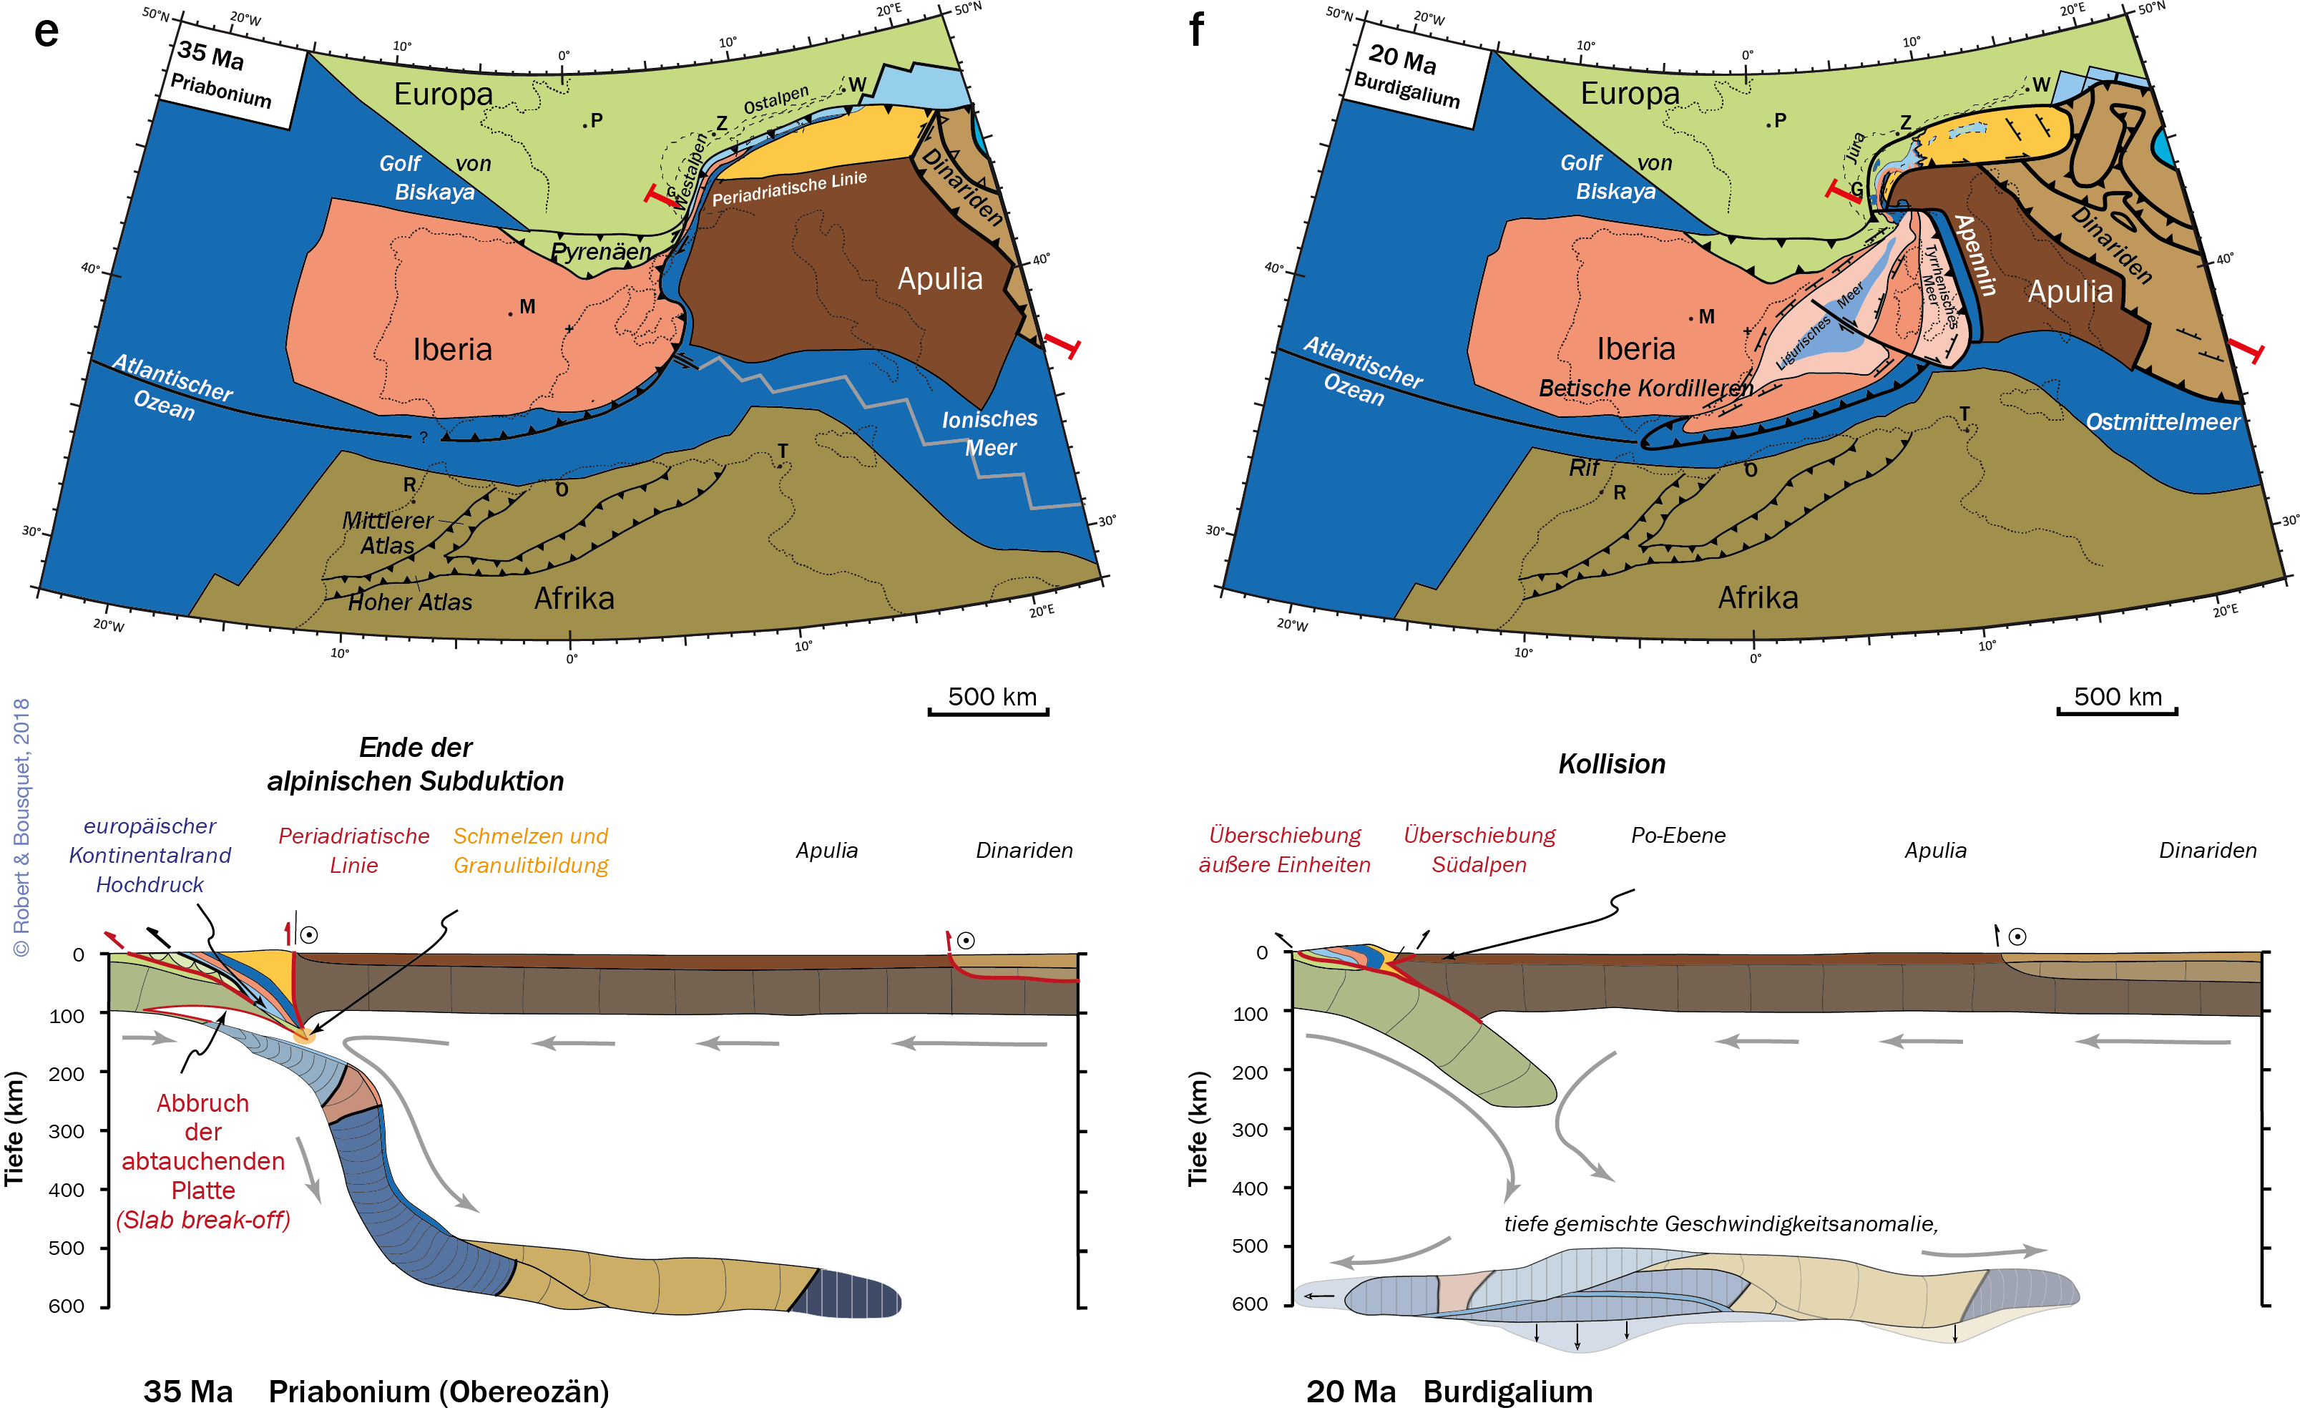
Abb. 19.27
Karten und Lithosphärenprofile zur paläogeographischen und geodynamischen Entwicklungsgeschichte der Alpenkette und die Zusammenhänge im westlichen Mittelmeerraum vom Jura bis zum Miozän: a Priabonium (Obereozän): 35 Ma; b Burdigalium (Untermiozän): 20 Ma (nach Handy et al. 2010 und Bousquet et al. 2012)
Type to enter a caption.

Slide 32
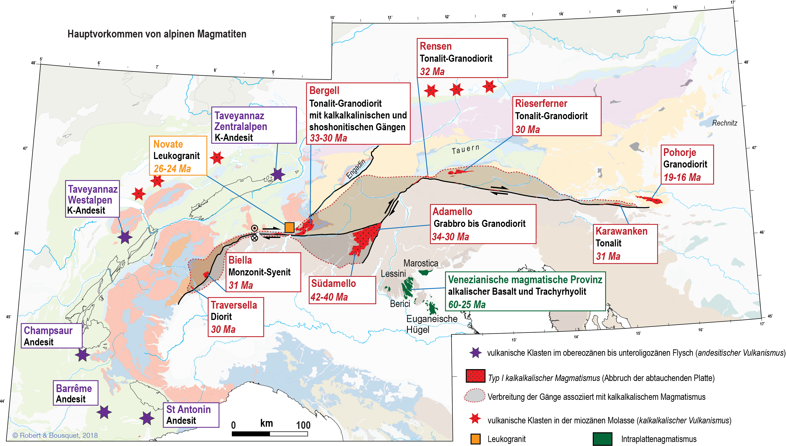
Abb. 19.28
Lage und Alter der wichtigsten Magmatite in den Alpen zum Zeitpunkt der Konvergenz zwischen Apulien und Europa (Zusammenstellung nach Daten von Fontignié et al. 1987; Evans et al. 2004; Rosenberg 2004; Lustrino et al. 2011)
Type to enter a caption.

Slide 33
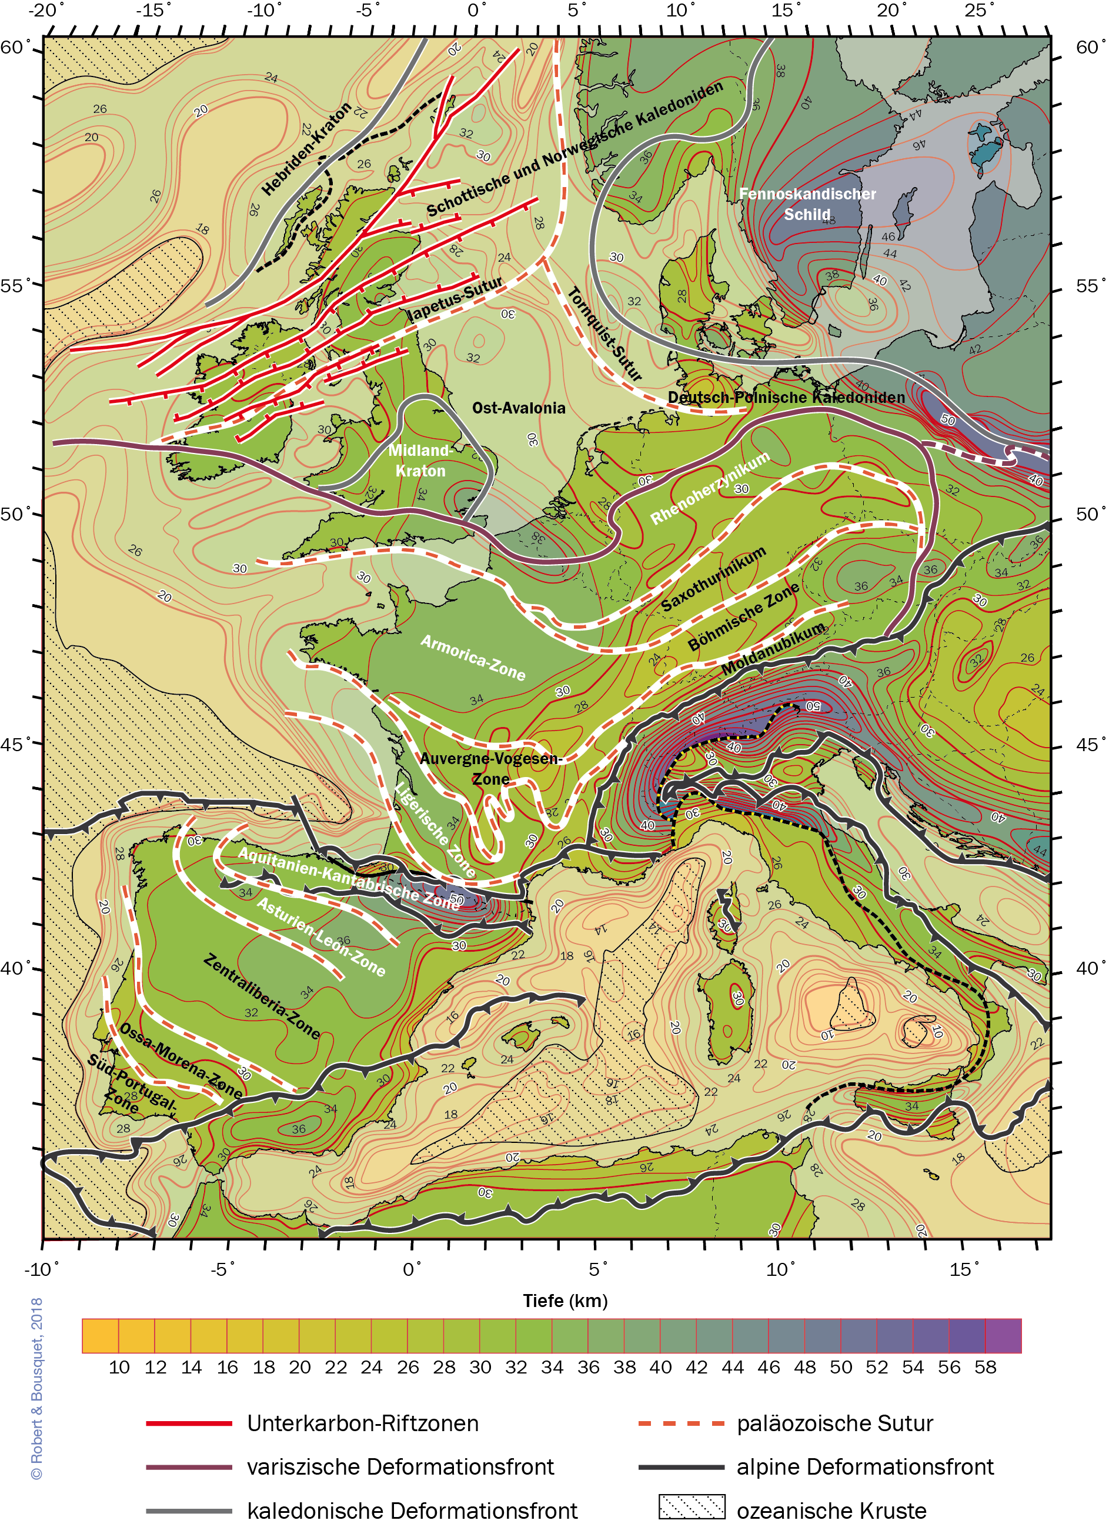
Abb. 19.29
Karte der Tiefenlage der Moho in Europa (abgeändert nach Ziegler und Dèzes 2006)
Type to enter a caption.

Slide 34
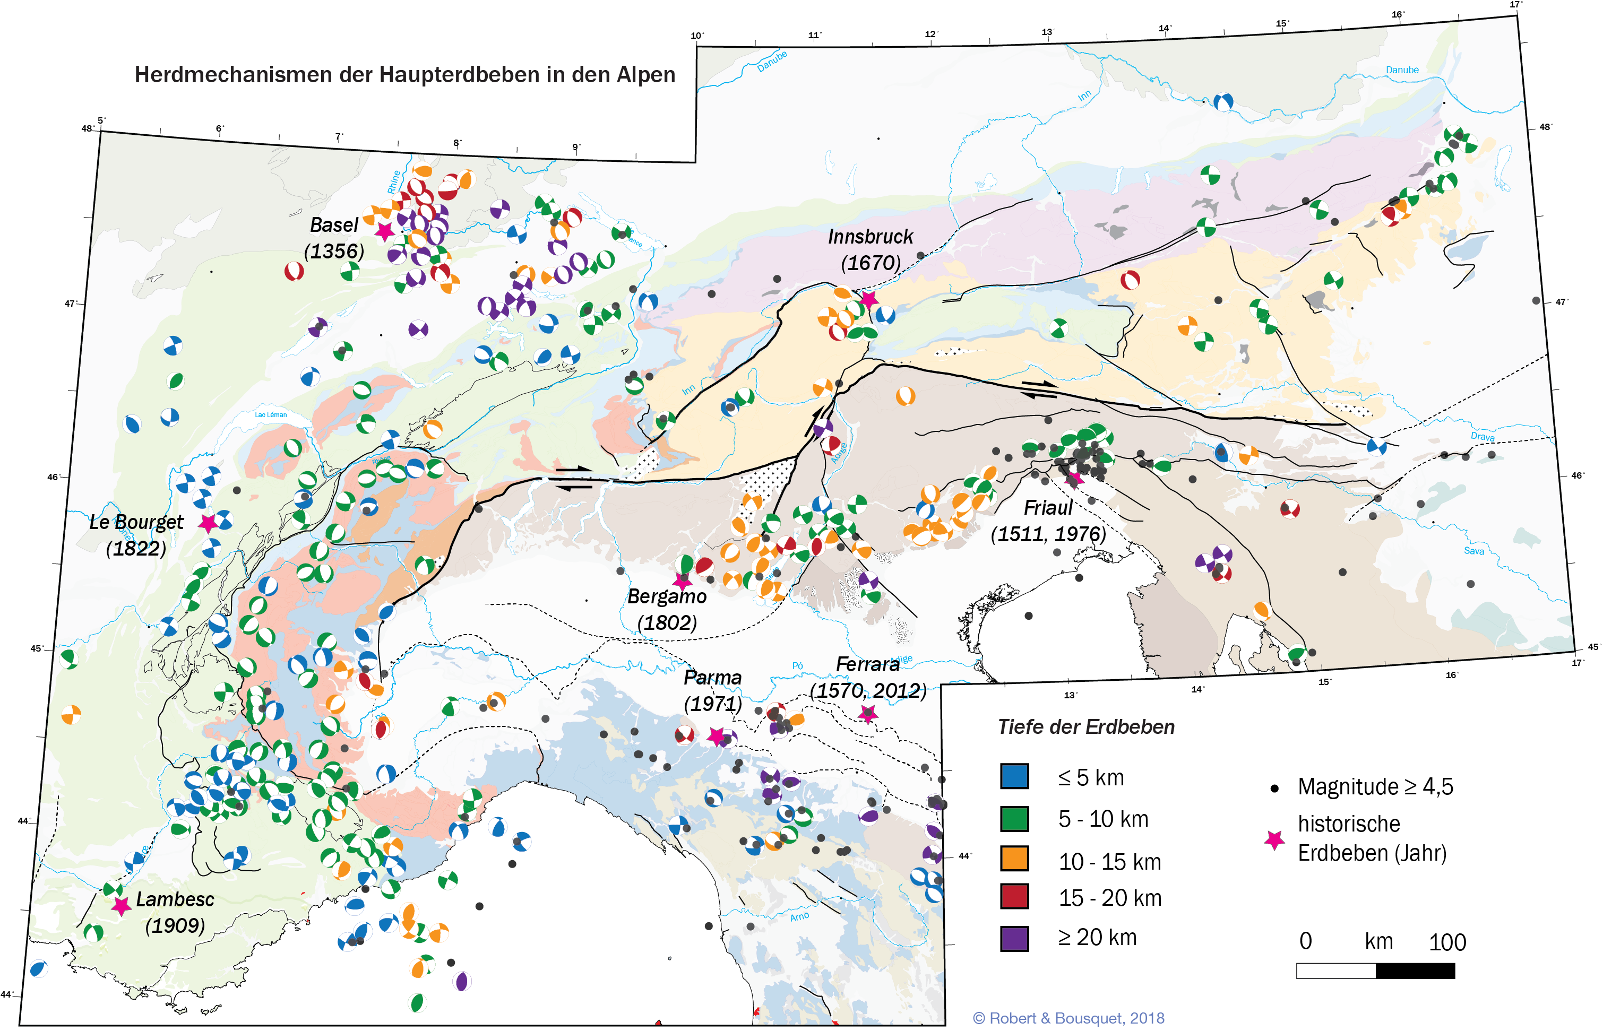
Abb. 19.30
Type to enter a caption.

Slide 35
Abb. 19.30
Tiefenlage der Erdbebenherde in den Alpen. Die Art und Tiefenlage der Erdbebenherde in den verschiedenen Gebieten der Alpen sind nicht unbedingt repräsentativ für die Intensität der magmatischen Aktivität, sondern vielmehr von Interesse für die Seismologen. Die Abbildung enthält keine näheren Angaben zu Magnituden (Zusammenstellung nach Eva und Solarino 1998; Sue et al. 1999; Calais et al. 2000; Baroux et al. 2001; Calais et al. 2002; Kastrup 2002; Boccaletti et al. 2004, Delacou et al. 2004; Kastrup et al. 2004; Reiter et al. 2005; Walpersdorf et al. 2006; Kastrup et al. 2007; Vigano et al. 2008; Anselmi et al. 2011)

Slide 36
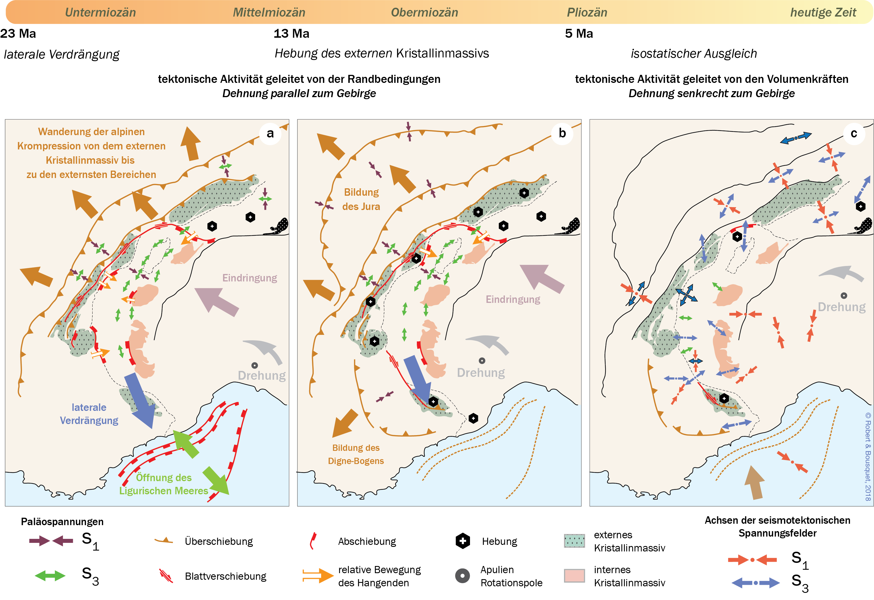
Abb. 19.31
Type to enter a caption.
Aktuelle geodynamische Entwicklung der Alpen (abgeändert nach Sue und Tricart 2003; Kastrup et al. 2004 und Sue et al. 2007)

Slide 37
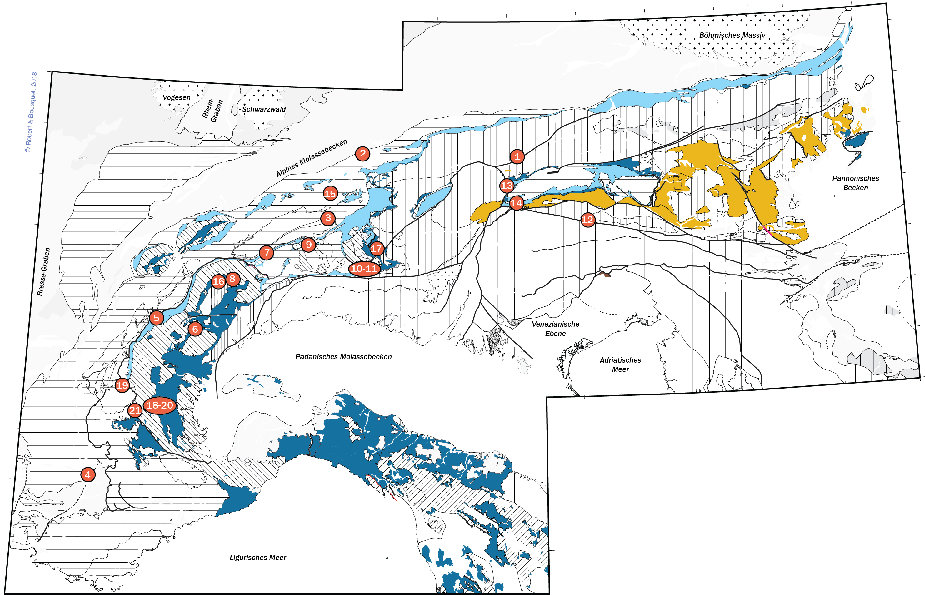
Abb. 19.32
Lageplan der Aufnahmen Abb. 19.33–19.55
Type to enter a caption.

Slide 38
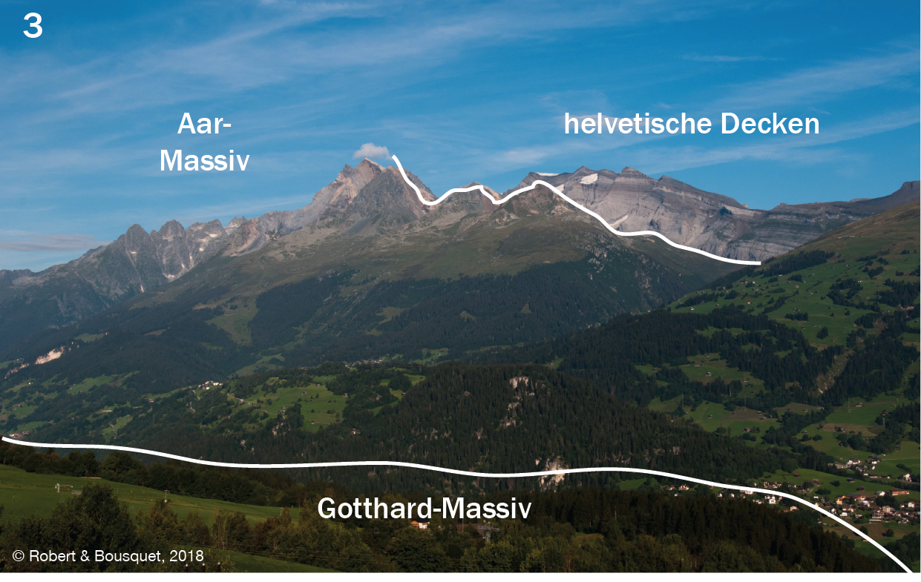

Slide 39
Abb. 19.33
Abb. 19.34
Nördliche Kalkalpen und Kontakt mit dem ostalpinen Sockel (vgl. Lageplan Abb. 19.32). Die nördlichen Kalkalpen bestehen aus permotriassischen Sedimenten mit einer Mächtigkeit von > 3 km, die vom Sockel abgeschert und überschoben worden sind. Sie bilden eine eindrucksvolle Gipfellandschaft mit Steilwänden aus Kalk- und Dolomitstein (Einheit 5, Abb. 19.4). Der darunter liegende Innsbrucker Quarzphyllit gehört zum ostalpinen Deckenkomplex Silvretta-Seckau
Ostansicht der Säntis-Decke (vgl. Lageplan Abb. 19.32). Die helvetische Hauptüberschiebung (Einheit 42, Abb. 19.4) über- schiebt die verfalteten Kreide-Sedimente auf die subalpine Molasse (Einheit 44, Abb. 19.4). Nach Süden einfallende oligozäne Konglome- rate sind im Vordergrund sichtbar (hierzu auch Abb. 19.49). Foto: Stefan Schmid
Abb. 19.35
Abb. 19.36
Nordansicht des Aar-Massivs und seiner autochthonen Hülle von Norden (vgl. Lageplan Abb. 19.32). Das Foto wurde vom Dorf Obersaxen in Graubünden (Schweiz) aufgenommen, das hoch über dem Vorderrheintal liegt. Es zeigt den äußersten Nordosten des Aar-Massivs (Einheit 40, Abb. 19.4). Dieses besteht hauptsächlich aus Granit und Gneis, die den externen Kristallinmassiven zugeord- net werden. Diese Gesteine sind Teil des europäischen Grundgebirges, dessen Heraushebung vor etwa 5 Ma stattgefunden hat. Die Sediment- bedeckung des Aar-Massivs bildet die nach Norden überschobenen helvetischen Decken. Das Rheintal trennt Aar- und Gotthard-Massiv (Einheit 38, Abb. 19.4) und hat sich in pelitische Sedimente einge- schnitten (Abb. 19.49)
Decke von Digne (vgl. Lageplan Abb. 19.32). Das Foto zeigt die Überschiebung der Decke von Digne durch die Montagne de Lure in der Haute Provence (Frankreich). Diese Decke über- schiebt das miozäne Valensole-Becken. Im Hintergrund ist die Decke mit Helminthoiden-Flysch zu sehen, die ihrerseits die Einheiten der Dauphinois-Zone überschiebt. Im Zeitraum Miozän-Pliozän war die Ausbreitung der Überschiebungsbewegung verantwortlich für die Fal- tung des Juras im Norden und der subalpinen Ketten mit der berühmten Überschiebung von Digne im Süden (Einheit 43, Abb. 19.4)

Slide 40
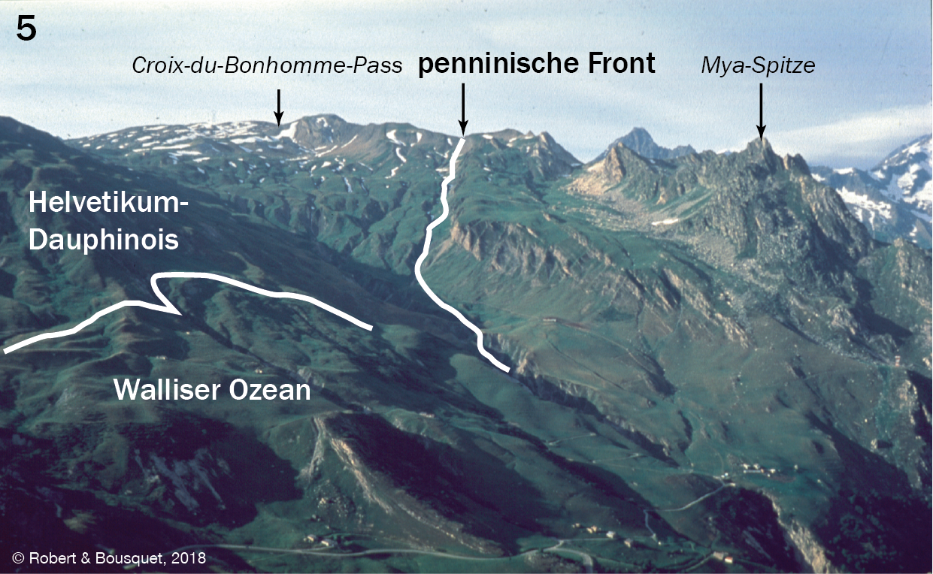
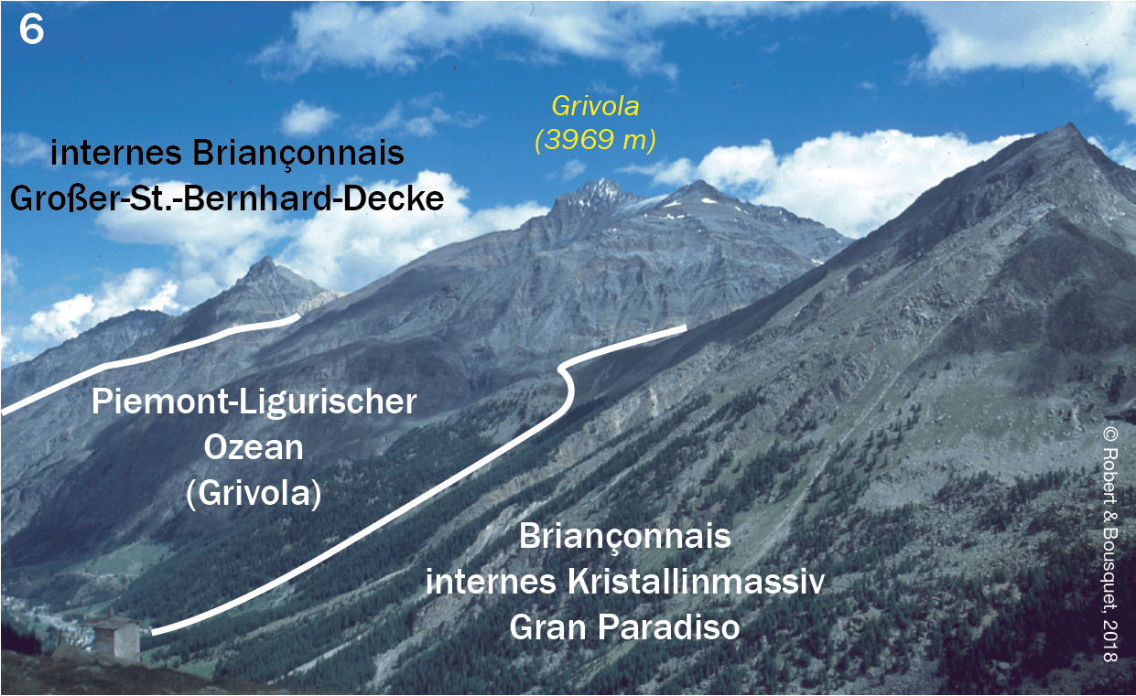
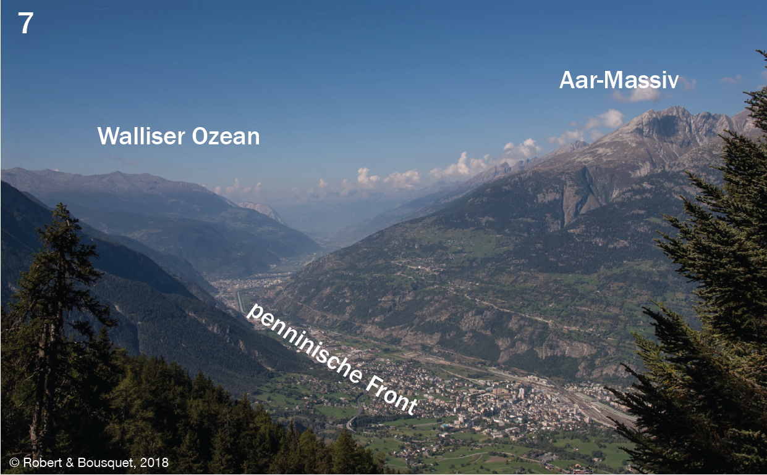

Slide 41
Abb. 19.37
Abb. 19.38
Blick vom Cormet de Roselend nach Nordosten auf den Roselend-See in Savoyen (vgl. Lageplan Abb. 19.32). Blick auf die pen- ninische Deckenfront, die das Helvetikum (Einheit 43, Abb. 19.4) von der Walliser Zone trennt (Einheit 36, Abb. 19.4) (nach Loprieno 2001)
Ansicht des La-Grivola-Gipfels im Gran-Paradiso-Massiv von Südwesten (vgl. Lageplan Abb. 19.32). Das vom Entrolor-Pass aufgenommene Foto zeigt die Eklogite der Piemont-ligurischen Zone (oberes Penninikum oder Südpenninikum: Einheit 26, Abb. 19.4), die zwischen den mittelpenninischen Einheiten der Briançonnais-Zone ein- geklemmt sind (Einheit 30, Abb. 19.4)
Abb. 19.39
Abb. 19.40
Rhônetal zwischen Brig und Sierre im Wallis (Schweiz, vgl. Lageplan Abb. 19.32). Dieses in Blickrichtung Westen aufgenom- mene Foto des Rhônetals zwischen Brig und Sierre folgt dem Verlauf der penninischen Deckenfront. Sie begrenzt die externen Kristallin- massive nach Nordosten (hier der äußerste Südwesten des Aarmassivs: Einheit 40, Abb. 19.4) und die Walliser Zone im Süd-Südwesten (Ein- heit 36, Abb. 19.4)
Ansicht des Matterhorns von Nordosten (vgl. Lageplan Abb. 19.32). Das Matterhorn gehört zur Dent-Blanche-Decke und stellt eine Gneispyramide dar (Arolla-Serie: Einheit 13, Abb. 19.4). Der Gipfelbereich besteht aus einer anderen Gneis-Serie (Valpelline-Serie: Einheit 14, Abb. 19.4), in die auch Gabbros eingeschaltet sind. Das Mat- terhorn ist Teil des Kontinentalsockels der Apulischen Platte, die auf marine Ablagerungen der Piemont-ligurischen Zone überschoben wur- de. Die weiße Linie kennzeichnet den Kontakt Kontinent-Ozean und entspricht der ehemaligen Subduktionsfläche, die bei den Deckenüber- schiebungen als Überschiebungsbahn reaktiviert wurde (Abb. 19.51 und 19.50)

Slide 42
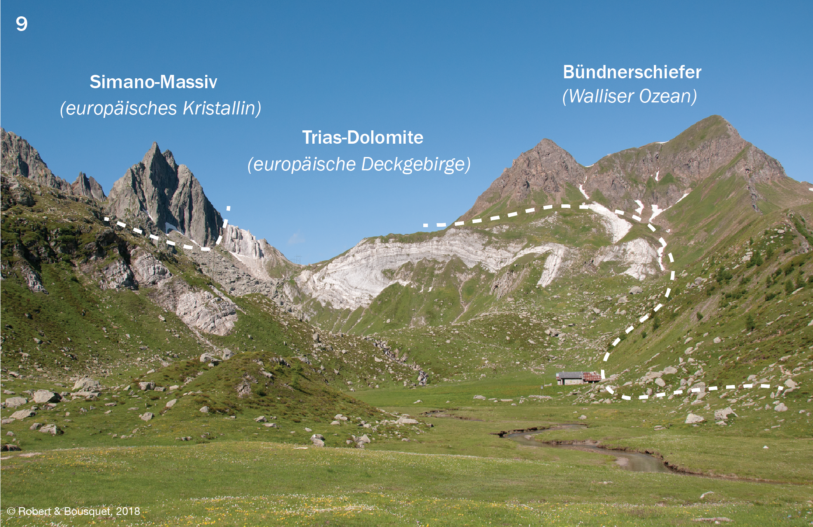
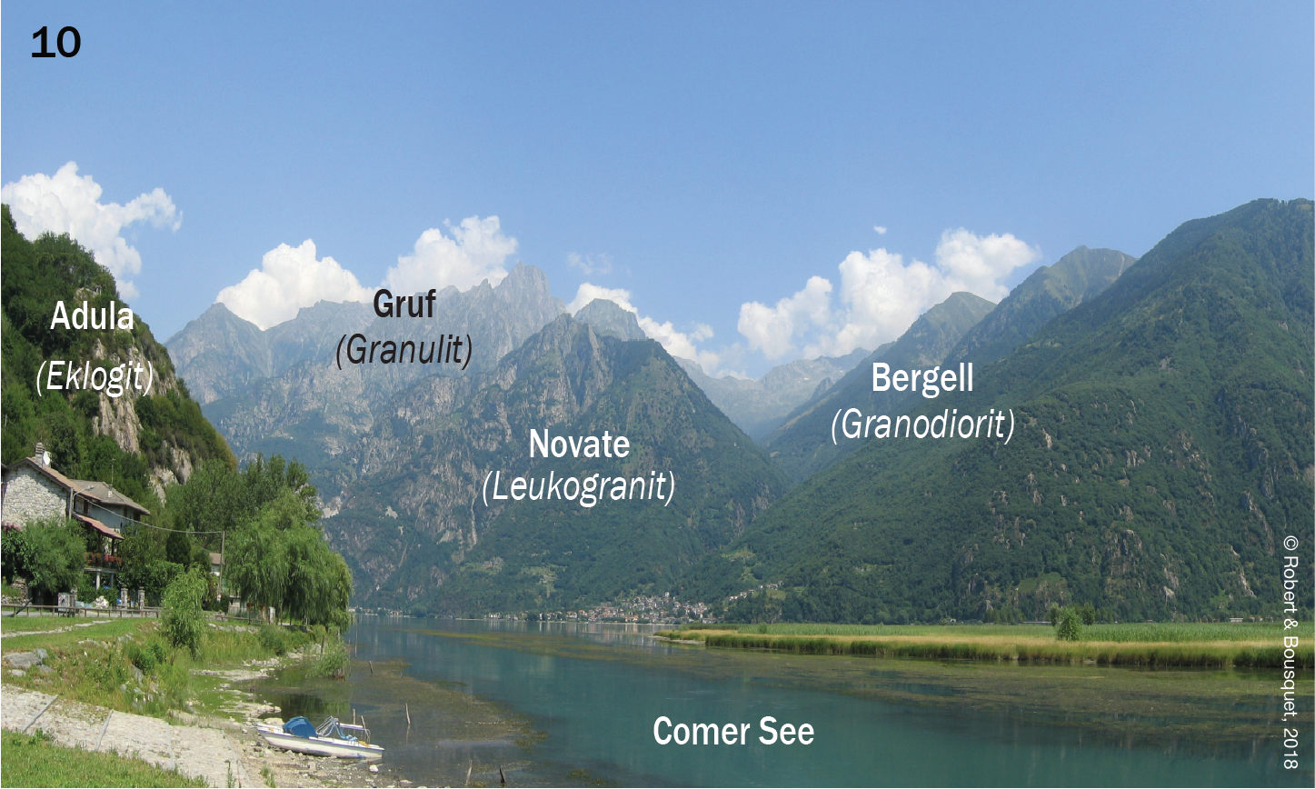
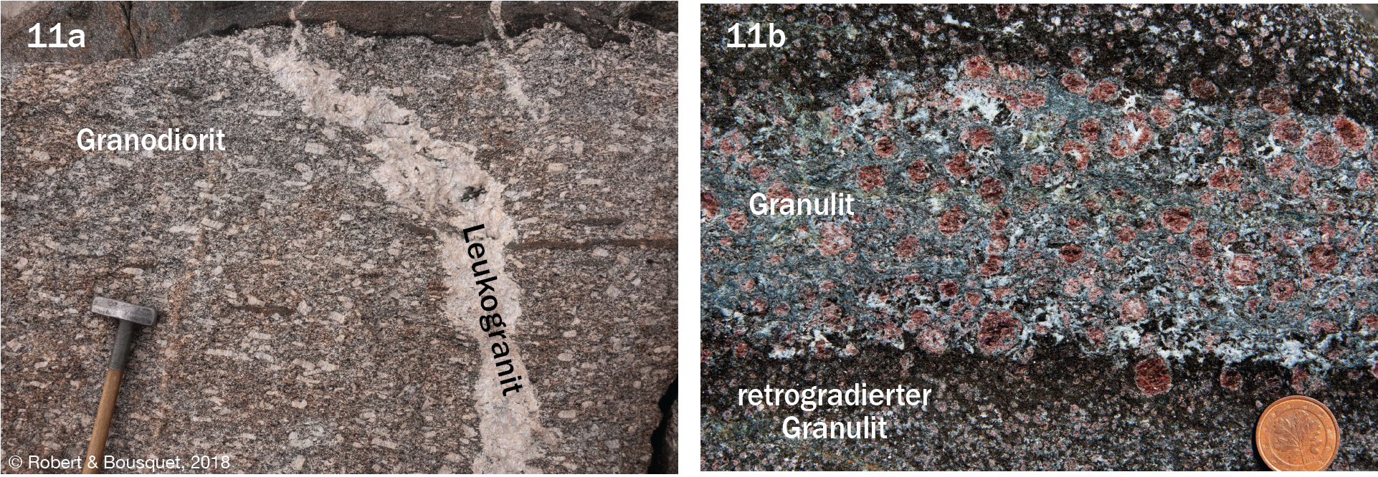

Slide 43
Abb. 19.41
Abb. 19.42
Campolungo-Falte in den Zentralalpen (Tessin, Schweiz, vgl. Lageplan Abb. 19.32). Oberhalb des Tremorgio-Sees sind Sedimente des europäischen Deckgebirges (Dolomite der Trias: Einheit 37, Abb. 19.4) zwischen dem europäischen Sockel (Einheit 38, Abb. 19.4) und dem Bündnerschiefer der Walliser Zone eingeklemmt (Einheit 36, Abb. 19.4). Diese drei Einheiten wurden nach der Platznahme der Decken verfaltet und metamorph überprägt
Alpine Magmatite am Comer See (Italien, vgl. Lage- plan Abb. 19.32). Der Leukogranit von Novate (25–22 Ma) intrudierte in den europäischen Sockel, der hier durch das Adula-Massiv (Ein- heit 39, Abb. 19.4), durch die Granulite des Gruf-Massivs (35 Ma) und die Granodiorite des Bergells (32–30 Ma) vertreten wird (Einheit 52, Abb. 19.4)
Abb. 19.43
Abb. 19.44
Alpine Magmatite (Detail). Granodiorit des Bergell (32– 30 Ma) mit Intrusion eines Biotit-Muskovit-Granat-Leukogranitgangs (25–22 Ma)
Alpine HT-Metamorphite (Detail). Granulite des Gruf- Massivs (35 Ma) mit (blauem) Sapphirin, Granat und Orthopyroxen

Slide 44
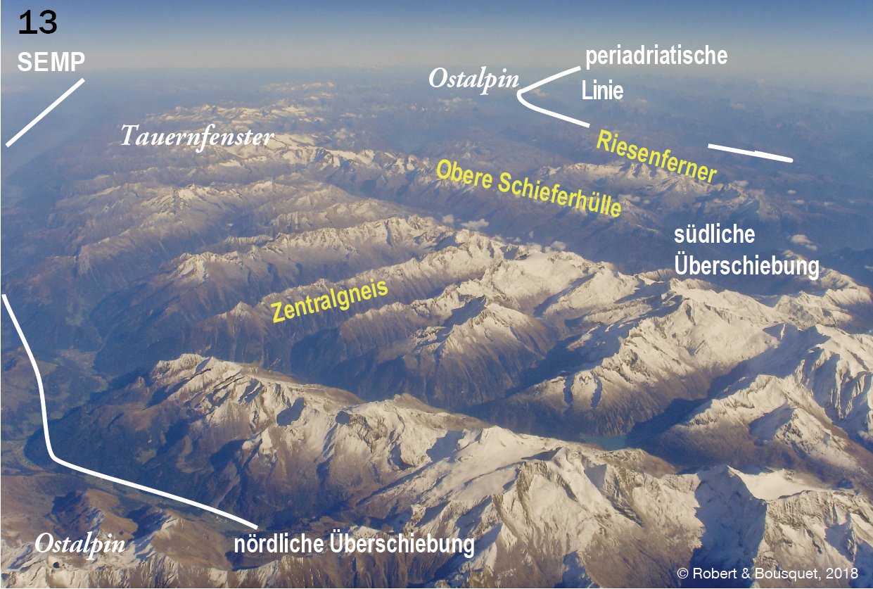

Slide 45
Abb. 19.45
Abb. 19.46
Periadriatisches Lineament (Luftbild, vgl. Lageplan Abb. 19.32). Ostansicht des Periadriatischen Lineaments als tektonische Hauptstruktur zwischen den Südalpen und dem ostalpinen Deckenstapel im Norden (Einheit 7, Abb. 19.4). Die Berge auf der rechten Seite des Fotos (südlich des Periadriatischen Lineaments) gehören zu den Dolomiten (Einheit 15, Abb. 19.4). Foto: C. Rosenberg
auernfenster (Luftbild, vgl. Lageplan Abb. 19.32). Ostansicht des Tauernfensters mit einer Länge von ca. 170 km und einer Breite von ca. 30 km. Das Periadriatische Lineament bildet die Grenze zwischen der Apulischen Platte im Süden und der Europäischen Platte im Norden, die vom ostalpinen Deckenstapel überdeckt ist (Einheiten 6–12; Abb. 19.4). Darunter liegen die penninischen Decken des europäischen Sockels als tektonisches Fenster frei (Einheit 38, Abb. 19.4). Der Rieserferner-Granit (Einheit 52, Abb. 19.4) ist ei- ner der großen paläogenen Granite im Bereich des Periadriatischen Lineaments. Von Westen nach Osten unterscheidet man entlang des Periadriatischen Lineaments verschiedene Intrusivkörper: Biella, Bergell, Adamello, Rieserferner und Pohorje. SEMP = Salsach-Ennstal-Mariazell-Puchberg-Störung (Abb. 19.3 und 19.4). Foto: C. Rosenberg
Abb. 19.47
Tauernfenster im Zillertal (Österreich, vgl. Lageplan Abb. 19.32). Das Foto zeigt den Kontakt zwischen Zentralgneis (Einheit 38, Abb. 19.4) und den Sedimenten im Südosten des Tauernfensters

Slide 46
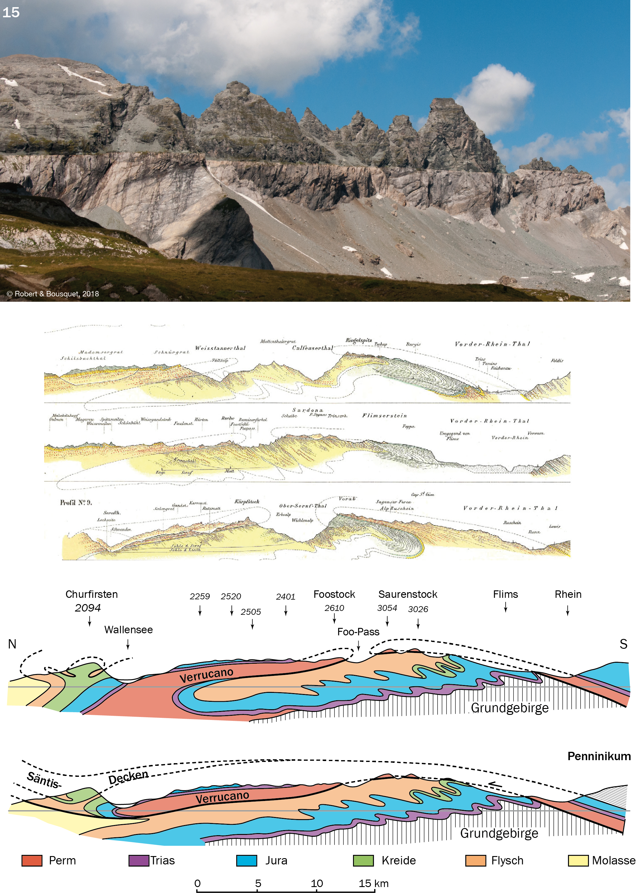
Abb. 19.48
Nordansicht der Glarner Hauptüberschiebung und Tschingelhörner mit Martinsloch vom Rheintal aus (Glarus, Schweiz, vgl. Lageplan Abb. 19.32). Mylonitisierte Kalksteine (Lochsiten-Kalk) kennzeichnen den Überschiebungsbereich. Verrucano (Perm) wurde hier auf den eozänen-oligozänen Flysch der Sedimenthülle des Aar-Massivs und parautochthone mesozoische Sedimente überschoben (Einheit 41, Abb. 19.4)
Abb. 19.49
Glarner Hauptüberschiebung in der Deutung von Albert Heim als „Glarner Doppelfalte“ (1878). In den unteren beiden Profilen wird das Modell der „Doppelfalte“ von Arnold Escher und Albert Heim mit der Interpretation von Marcel Bertrand (1884) verglichen, der von einer einzigen, von Süden nach Norden überschobenen Decke ausgeht. Die Profile wurden neu gezeichnet
Type to enter a caption.

Slide 47
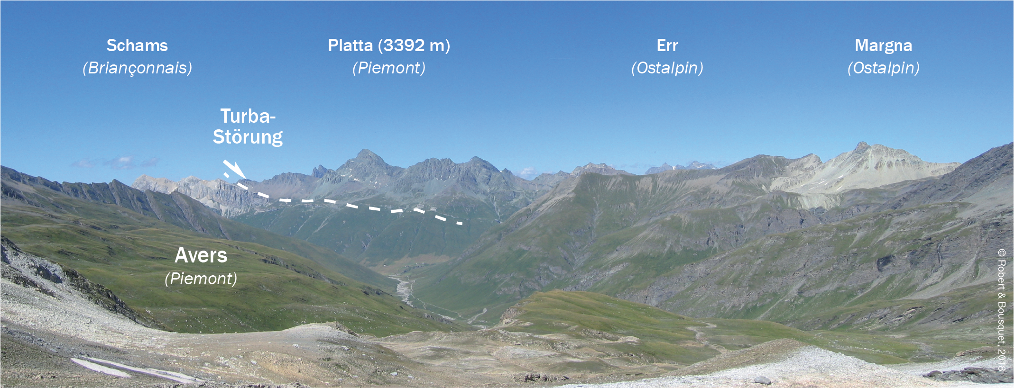
Abb. 19.50
Übergangsbereich zwischen Zentral- und Ostalpen (vgl. Lageplan Abb. 19.32). Das Foto zeigt den Kontakt zwischen dem Penninikum (Briançonnais- und Piemont-Zone: Einheit 26, Abb. 19.4) und dem Ostalpin (Err-Decke: Einheiten 11–12, und Margna-Decke: Einheiten 13–14, Abb. 19.4) im Averstal in Graubünden (Schweiz)

Slide 48
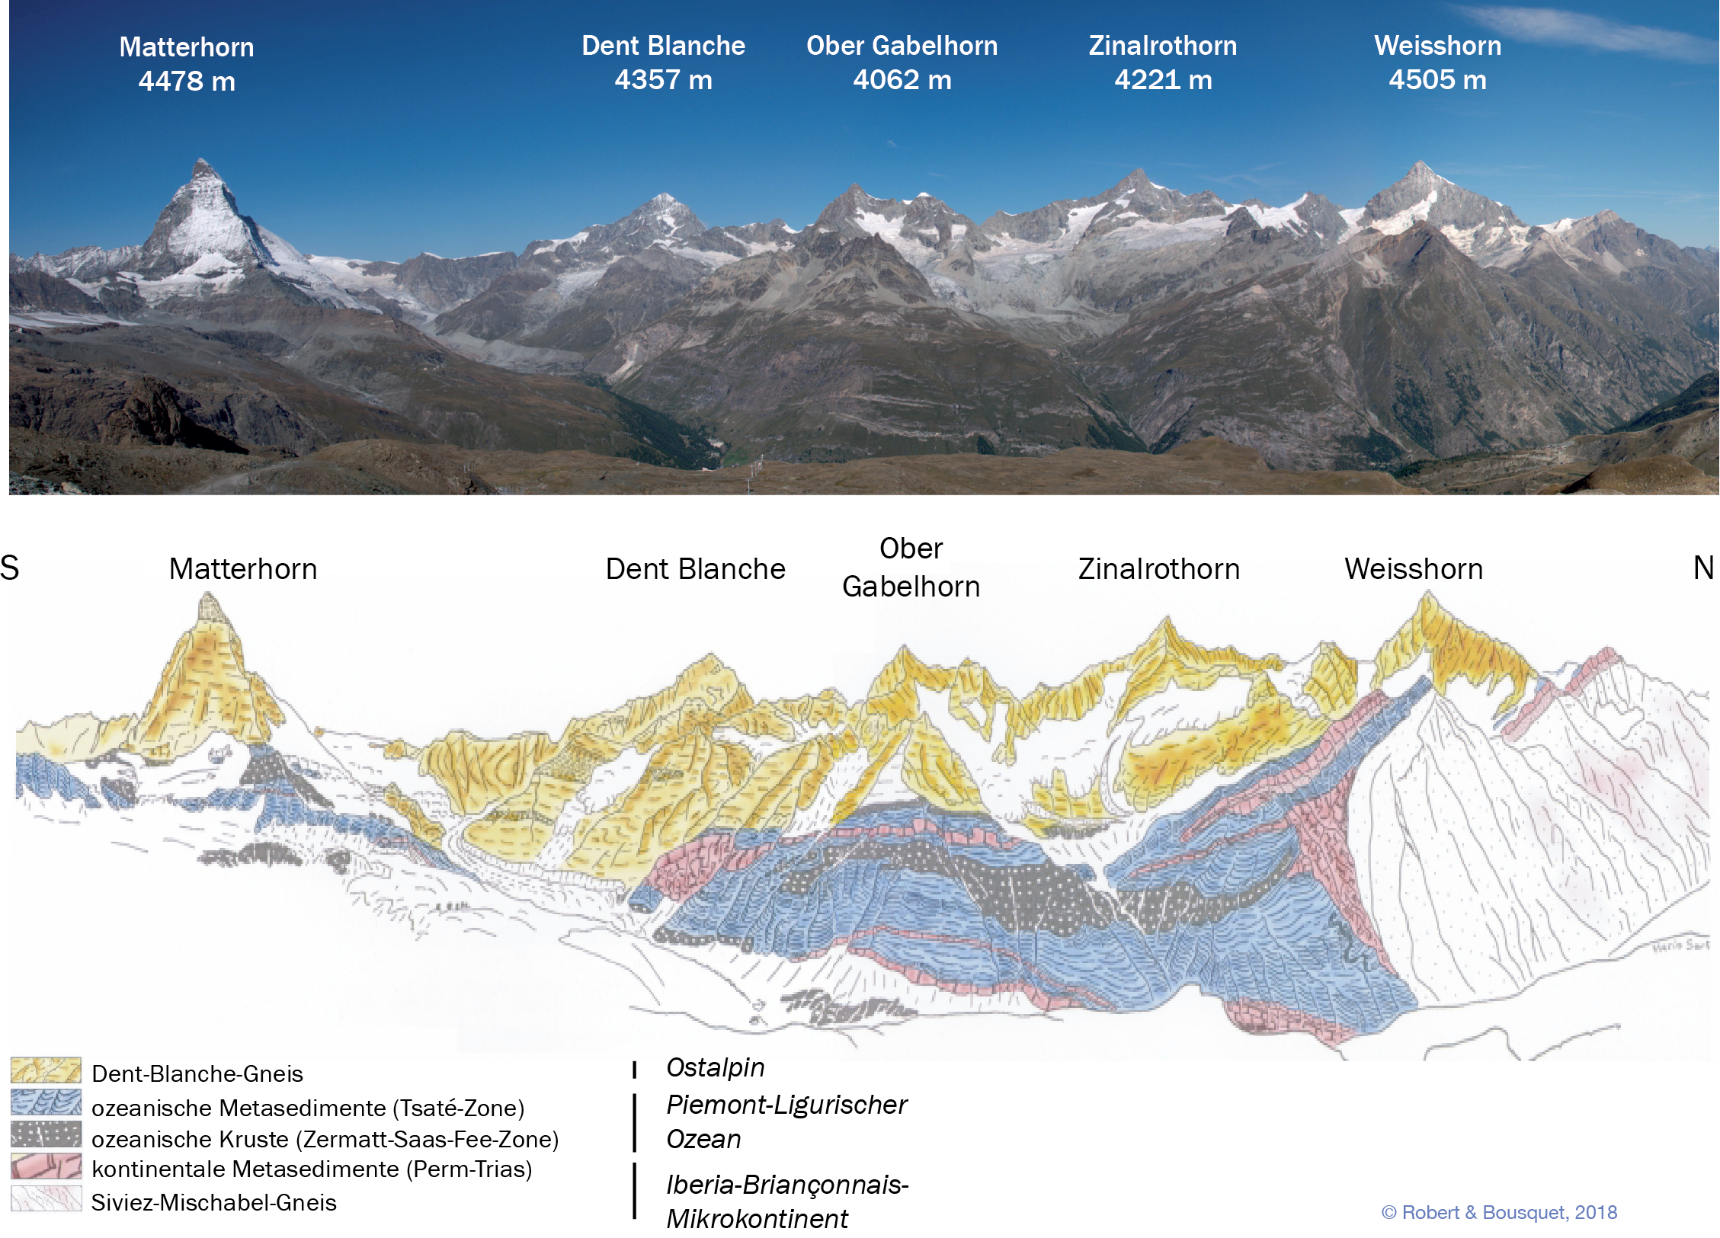
Type to enter a caption.

Slide 49
Abb. 19.51
anorama der Walliser Alpen vom Gornergrat östlich Zermatt nach Westen (vgl. Lageplan Abb. 19.32). Die Dent-Blanche-Decke (Einheiten 13–14; Abb. 19.4) umfasst die höchsten Gipfel der Walliser Alpen vom Matterhorn im Süden bis zum Weisshorn im Norden. Die ostalpinen Decken bilden die Gipfelbereiche und überschieben dort ozeanische Metasedimente. Die Tsaté-Decke entspricht dem Akkretionskeil. Die Ablagerungen des europäischen Kontinentalrandes (Europäische Platte) sind im Vordergrund sichtbar. Die schwarzen linsenförmigen Einschaltungen in den blau eingetragenen Lagen sind Ophiolithe (Zeichnung freundlicherweise zur Verfügung gestellt von Mario Sartori, aus: Das Matterhorn aus Afrika von Michel Marthaler 2005)

Slide 50
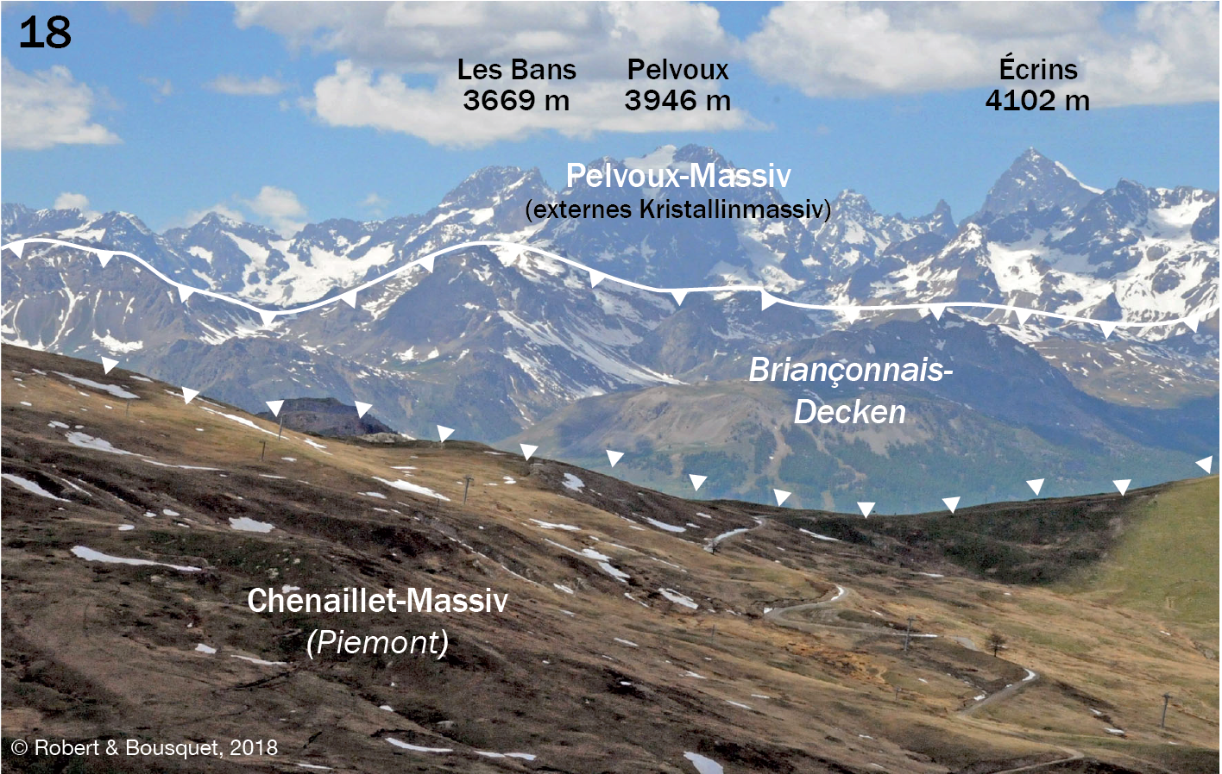
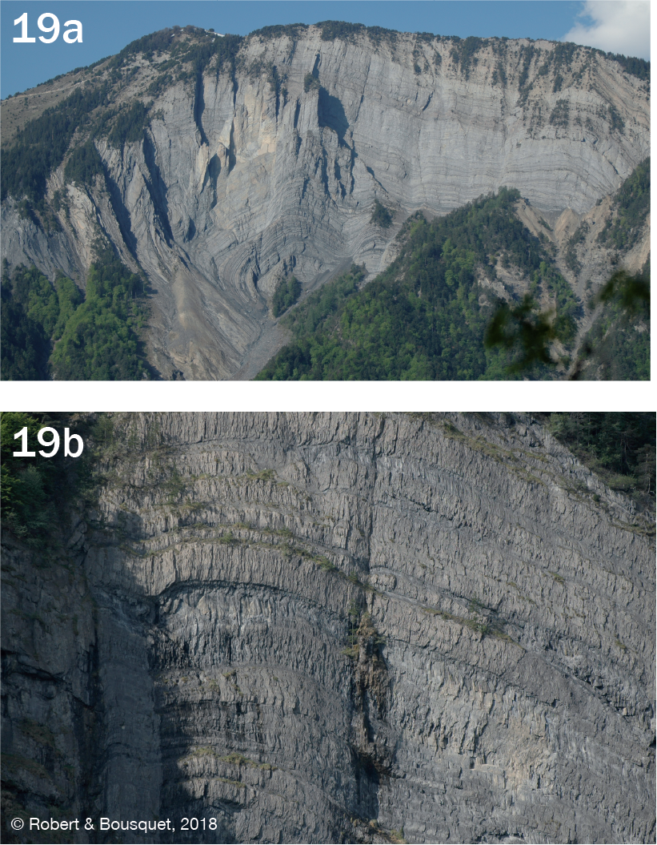

Slide 51
Abb. 19.52
Abb. 19.53
Blick von Chenaillet nach Westen auf den Deckenstapel der französischen Westalpen (vgl. Lageplan Abb. 19.32). Die Internbereiche sind auf deutlich höhere externe Kristallinmassive (Einheit 40, Abb. 19.4) überschoben
Rifting in den Westalpen (vgl. Lageplan Abb. 19.32). Foto oben: Durch Falten mit vertikalen Achsen deformierte und durch eine zur Achsenfläche parallele Schieferung charakterisierte Sedimente des Lias im Halbgraben von Bourg d’Oisans. Unten: Blick vom Dorf La Paute (nördlich Bourg d’Oisans, Region Rhône-Alpes, Frankreich) auf Falten im Lias

Slide 52
Abb. 19.54
Blick von der Passstraße zum Col de Vars nach Westen auf die Deckenfront des Briançonnais (vgl. Lageplan Abb. 19.32). Im Durance- Tal stehen Schuppen aus Trias, Jura und Kreide in Kontakt mit der penninischen Deckenfront. Die Briançonnais-Zone überschob die Einheiten der Dauphinois-Zone, auf denen sich später die Decken des Helminthoiden-Flyschs ablagerten (Einheit 27, Abb. 19.4)

Slide 53
Abb. 19.55
Panoramablick nach Norden auf den Zusammenfluss von Gull und Durance (vgl. Lageplan Abb. 19.32). Die Dauphinois-Zone befindet sich im Westen der penninischen Deckenfront, die Decken der Briançonnais-Zone im Osten. Die Peyre-Haute-Decke entspricht der Westflanke der Guil-Antiklinale und die Font-Sancte-Decke der Ostflanke

